Slide 1
Orientación
e
Investigación en Educación
en la Facultad de Educación de la Universidad Complutense de Madrid
Jornadas de Orientación, 10 de febrero de 2023 (Ponferrada)
Ponentes: Cristina Orío Aparicio y Sandra Gómez del Pulgar Cinque

Slide 2
01
02
Índice
03
04
¿Quiénes somos?
Orientación en la Universidad
Unidad de Apoyo a la Diversidad e Inclusión
Oficina de Prácticas y Empleo
Servicio de Orientación Universitario
Presencia de la Orientación en el ámbito académico
Investigación en Educación
Proyectos Innova-Docencia
Proyectos del Observatorio del Estudiante
Proyectos I+D+i
Becas
Investigación Emergente en Educación
Proyectos de posgrado
Nuestros proyectos personales
Notes:
Yo pondría algo como:
- Presentación
- Presentacióbn de la asociación
- Orientación en la universidad
---- UADI
---- OPE
----- SOU
- Investigación en la facultad
----- Innova-Docentia
----- Observatorio
----- I+D+i
----- Becas, asignaturas
----- Doctorado
------------ SPD
------------ Respuestas form
- Nuestras colaboraciones / investigaciones

Slide 3
¿Quiénes somos?
01

Slide 4
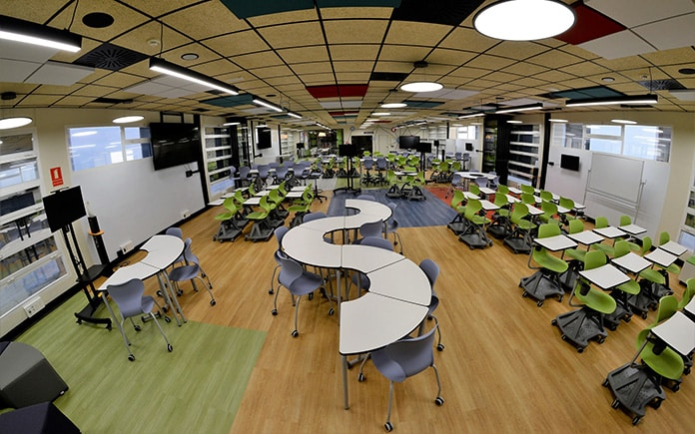
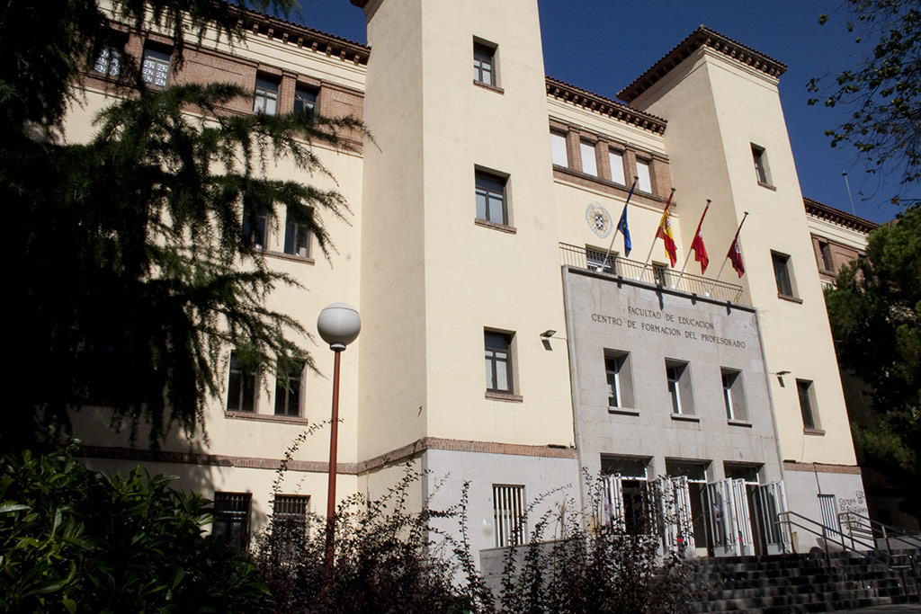
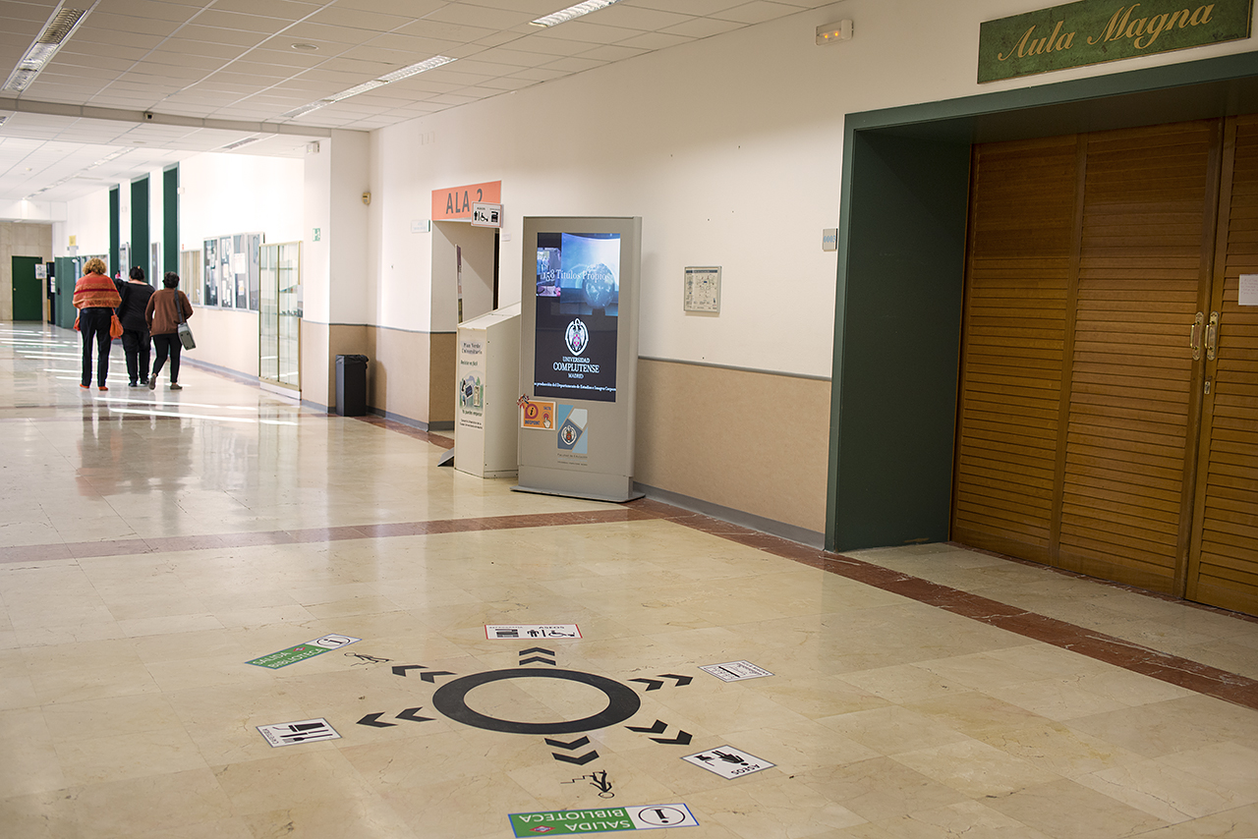
EL EDIFICIO DE LA ALMUDENA, LA HUELLA DEL PASADO - YouTube

Slide 5
¿Quiénes somos?
Graduada en Pedagogía y en Magisterio en Educación Primaria (PT).
Máster de Formación del Profesorado de ESO, FP y Enseñanza de Idiomas - Especialidad de Orientación Educativa.
Beca de Colaboración en Departamentos Universitarios del MEFP.
Beca de Formación Práctica en el Vicedecanato de Calidad.
Colaboradora en distintos proyectos de investigación en la Facultad de Educación de la Universidad Complutense de Madrid.
Copresidenta de la Asociación de Investigación Emergente en Educación.
Cristina Orío Aparicio
Contacto: crisorio@ucm.es

Slide 6
¿Quiénes somos?
Maestra en Educación Primaria con máster en Investigación en Educación.
Investigadora en formación con contrato predoctoral FPU.
Desarrolla su actividad investigadora y docente en el Departamento de Investigación y Psicología en Educación, donde realiza su tesis doctoral sobre la formación inicial del futuro profesorado de Educación Primaria.
Pertenece al grupo de investigación Calidad y Evaluación de Instituciones Educativas y a distintos organismos de representación estudiantil. Es copresidenta de la Asociación para la Investigación Emergente en Educación.
Par evaluador de las revistas de investigación Márgenes y Bordón.
Sandra Gómez del Pulgar Cinque
Contacto: sagome01@ucm.es
Sandra Gómez-del-Pulgar Cinque (0000-0002-7451-3736) (orcid.org)

Slide 7
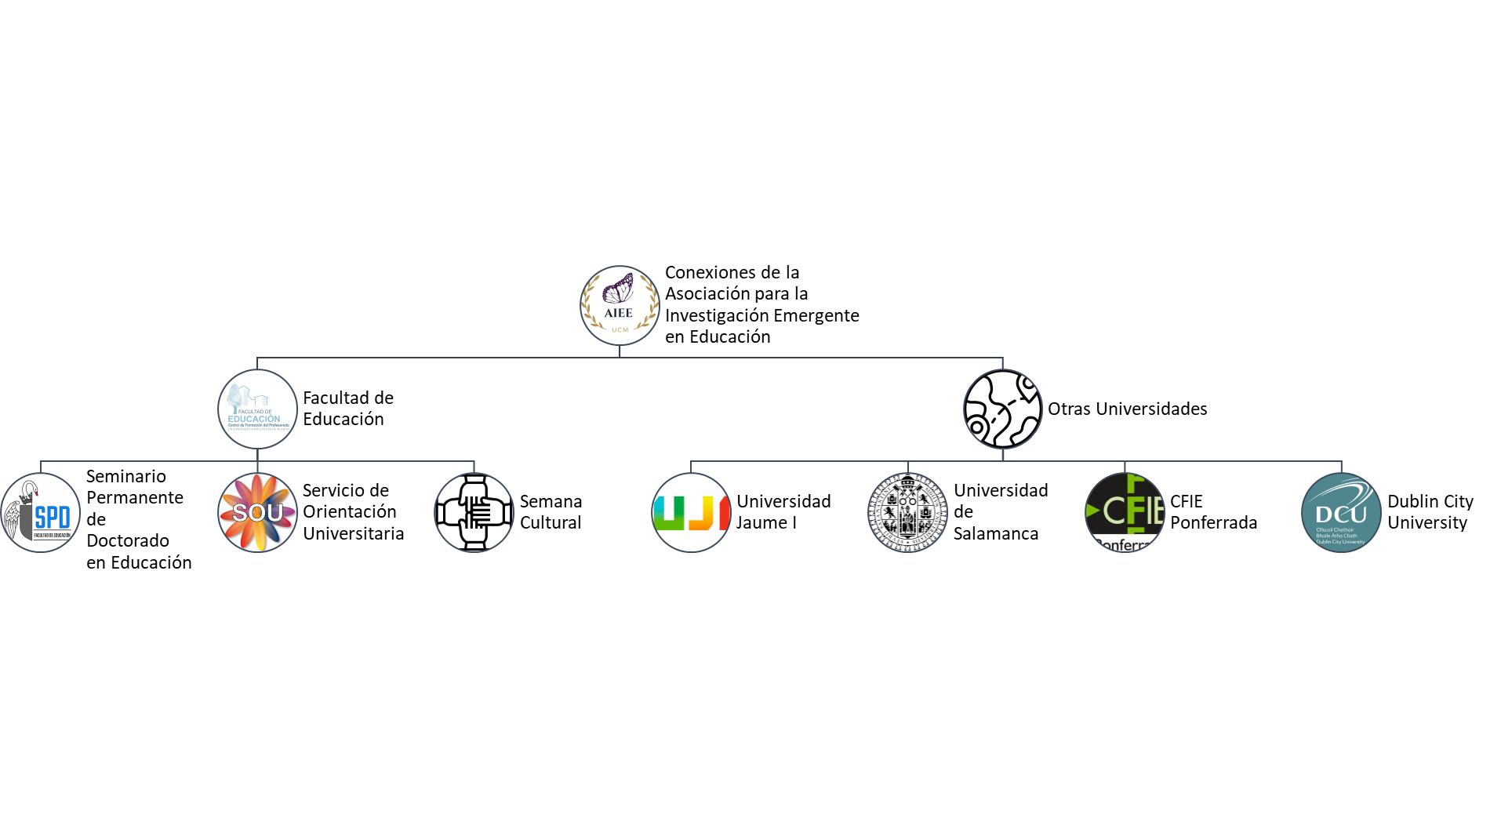
Otros organismos

Slide 8
Orientación en la Universidad
02

Slide 9
01
02
Índice
03
04
¿Quiénes somos?
Orientación en la Universidad
Unidad de Apoyo a la Diversidad e Inclusión
Oficina de Prácticas y Empleo
Servicio de Orientación Universitario
Presencia de la Orientación en el ámbito académico
Investigación en Educación
Proyectos Innova-Docencia
Proyectos del Observatorio del Estudiante
Proyectos I+D+i
Becas
Investigación Emergente en Educación
Proyectos de posgrado
Nuestros proyectos personales
Notes:
Yo pondría algo como:
- Presentación
- Presentacióbn de la asociación
- Orientación en la universidad
---- UADI
---- OPE
----- SOU
- Investigación en la facultad
----- Innova-Docentia
----- Observatorio
----- I+D+i
----- Becas, asignaturas
----- Doctorado
------------ SPD
------------ Respuestas form
- Nuestras colaboraciones / investigaciones

Slide 10
01
02
Índice
03
04
¿Quiénes somos?
Orientación en la Universidad
Unidad de Apoyo a la Diversidad e Inclusión
Oficina de Prácticas y Empleo
Servicio de Orientación Universitario
Presencia de la Orientación en el ámbito académico
Investigación en Educación
Proyectos Innova-Docencia
Proyectos del Observatorio del Estudiante
Proyectos I+D+i
Becas
Investigación Emergente en Educación
Proyectos de posgrado
Nuestros proyectos personales
Notes:
Yo pondría algo como:
- Presentación
- Presentacióbn de la asociación
- Orientación en la universidad
---- UADI
---- OPE
----- SOU
- Investigación en la facultad
----- Innova-Docentia
----- Observatorio
----- I+D+i
----- Becas, asignaturas
----- Doctorado
------------ SPD
------------ Respuestas form
- Nuestras colaboraciones / investigaciones

Slide 11
https://www.ucm.es/diversidad/
Unidad de Apoyo a la Diversidad e Inclusión
Diversidad Sexogenérica
Oficina de Aprendizaje-Servicio ApS UCM
Diversidad Sociocultural
Diversidad Funcional

Slide 12
01
02
Índice
03
04
¿Quiénes somos?
Orientación en la Universidad
Unidad de Apoyo a la Diversidad e Inclusión
Oficina de Prácticas y Empleo
Servicio de Orientación Universitario
Presencia de la Orientación en el ámbito académico
Investigación en Educación
Proyectos Innova-Docencia
Proyectos del Observatorio del Estudiante
Proyectos I+D+i
Becas
Investigación Emergente en Educación
Proyectos de posgrado
Nuestros proyectos personales
Notes:
Yo pondría algo como:
- Presentación
- Presentacióbn de la asociación
- Orientación en la universidad
---- UADI
---- OPE
----- SOU
- Investigación en la facultad
----- Innova-Docentia
----- Observatorio
----- I+D+i
----- Becas, asignaturas
----- Doctorado
------------ SPD
------------ Respuestas form
- Nuestras colaboraciones / investigaciones

Slide 13
01
02
Índice
03
04
¿Quiénes somos?
Orientación en la Universidad
Unidad de Apoyo a la Diversidad e Inclusión
Oficina de Prácticas y Empleo
Servicio de Orientación Universitario
Presencia de la Orientación en el ámbito académico
Investigación en Educación
Proyectos Innova-Docencia
Proyectos del Observatorio del Estudiante
Proyectos I+D+i
Becas
Investigación Emergente en Educación
Proyectos de posgrado
Nuestros proyectos personales
Notes:
Yo pondría algo como:
- Presentación
- Presentacióbn de la asociación
- Orientación en la universidad
---- UADI
---- OPE
----- SOU
- Investigación en la facultad
----- Innova-Docentia
----- Observatorio
----- I+D+i
----- Becas, asignaturas
----- Doctorado
------------ SPD
------------ Respuestas form
- Nuestras colaboraciones / investigaciones

Slide 14
Oficina de Prácticas y Empleo
https://www.ucm.es/ope/
Área de Formación y Orientación
Programa de Prácticas Académicas Extracurriculares
Portal de Empleo
Unidad de Estudios y Análisis

Slide 15
01
02
Índice
03
04
¿Quiénes somos?
Orientación en la Universidad
Unidad de Apoyo a la Diversidad e Inclusión
Oficina de Prácticas y Empleo
Servicio de Orientación Universitario
Presencia de la Orientación en el ámbito académico
Investigación en Educación
Proyectos Innova-Docencia
Proyectos del Observatorio del Estudiante
Proyectos I+D+i
Becas
Investigación Emergente en Educación
Proyectos de posgrado
Nuestros proyectos personales
Notes:
Yo pondría algo como:
- Presentación
- Presentacióbn de la asociación
- Orientación en la universidad
---- UADI
---- OPE
----- SOU
- Investigación en la facultad
----- Innova-Docentia
----- Observatorio
----- I+D+i
----- Becas, asignaturas
----- Doctorado
------------ SPD
------------ Respuestas form
- Nuestras colaboraciones / investigaciones

Slide 16
01
02
Índice
03
04
¿Quiénes somos?
Orientación en la Universidad
Unidad de Apoyo a la Diversidad e Inclusión
Oficina de Prácticas y Empleo
Servicio de Orientación Universitario
Presencia de la Orientación en el ámbito académico
Investigación en Educación
Proyectos Innova-Docencia
Proyectos del Observatorio del Estudiante
Proyectos I+D+i
Becas
Investigación Emergente en Educación
Proyectos de posgrado
Nuestros proyectos personales
Notes:
Yo pondría algo como:
- Presentación
- Presentacióbn de la asociación
- Orientación en la universidad
---- UADI
---- OPE
----- SOU
- Investigación en la facultad
----- Innova-Docentia
----- Observatorio
----- I+D+i
----- Becas, asignaturas
----- Doctorado
------------ SPD
------------ Respuestas form
- Nuestras colaboraciones / investigaciones

Slide 17
Otros organismos

Slide 18
Otros organismos

Slide 19
Servicio de Orientación Universitaria
https://educacion.ucm.es/sou
Jornadas de Acogida
Talleres de orientación vocacional
Jornadas de Salidas Profesionales
Jornada de Puertas Abiertas
Jornadas de Voluntariado
Talleres de formación
Bolsa de voluntariado y empleo
Mentoría SOU-esTUtor
Formación en Mediación de Conflictos
Boletín informativo semanal
Notes:
Jornadas de Acogida para estudiantes de nuevo ingreso.
• Jornadas de Salidas Profesionales (más de 300 estudiantes inscritos, se llevaron a cabo talleres sobre la realización de oposiciones, mesas redondas sobre emprendimiento, mesas de experiencias profesionales, simulación de entrevistas laborales, etc.; y se actualizó la Guía de recursos para el empleo).
• Jornada de Voluntariado, con talleres presenciales.
• I Jornada de Formación en Mediación de Conflictos para institutos, en colaboración con Melani Penna y Chema Salguero.
• Colaboración con la XV Jornada SIGE: “Nuevos enfoques coeducativos”.
• Taller de orientación vocacional en la Feria AULA 2022, realizado en 2 sesiones.
• Jornadas de Puertas Abiertas de la Facultad. Este año retomamos la modalidad presencial. Se celebró los días 5 y 6 de abril y participaron un total de 156 estudiantes de diferentes centros educativos de la CAM de 4ª ESO, Bachillerato y FP.
• Taller de orientación vocacional en colegio San Luis de los Franceses celebrado el 13 de junio.
• Celebración del día del libro con el evento “Tres cuentos en un día”.
• Realización de 11 talleres de formación (online y presenciales) sobre temas transversales o de especialización educativa, con el reconocimiento de 1 crédito ECTS de optatividad (un total de 235 estudiantes formados/as).

Slide 20
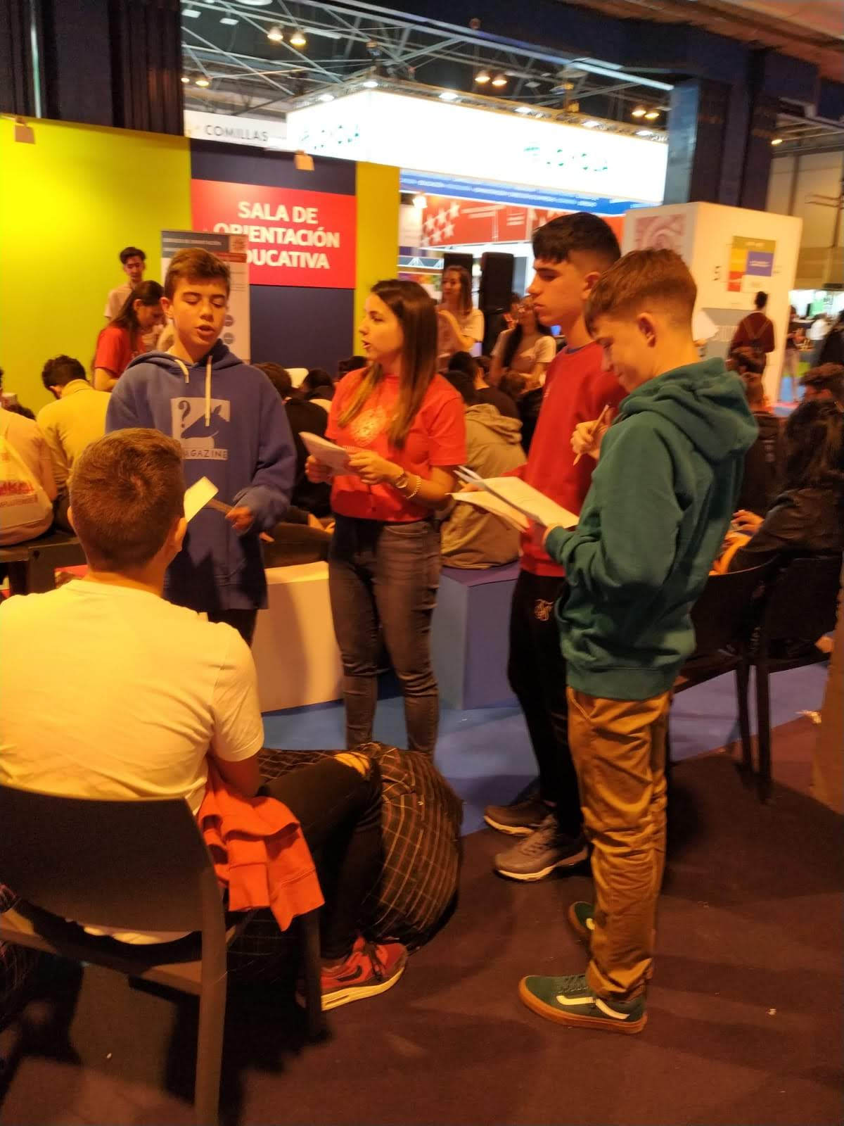
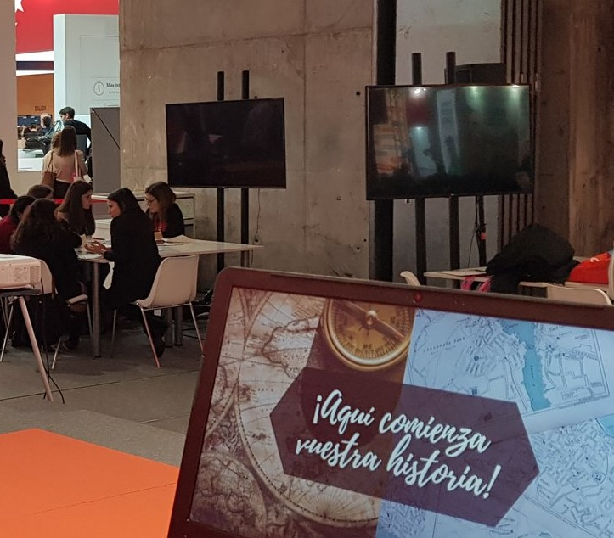
Talleres de orientación vocacional desarrollados en AULA: Salón Internacional del Estudiante
y Oferta Educativa En dichos Talleres, llevados a
cabo por el Servicio de orientación Universitaria de la Facultad. Se han realizado actividades de
toma de decisiones académicas y profesionales con estudiantes de centros escolares de
Educación Secundaria Obligatoria y Bachillerato.
Vocación en el fogón, ¡Aquí comienza vuestra historia!, La isla de las vocaciones

Slide 21
01
02
Índice
03
04
¿Quiénes somos?
Orientación en la Universidad
Unidad de Apoyo a la Diversidad e Inclusión
Oficina de Prácticas y Empleo
Servicio de Orientación Universitario
Presencia de la Orientación en el ámbito académico
Investigación en Educación
Proyectos Innova-Docencia
Proyectos del Observatorio del Estudiante
Proyectos I+D+i
Becas
Investigación Emergente en Educación
Proyectos de posgrado
Nuestros proyectos personales
Notes:
Yo pondría algo como:
- Presentación
- Presentacióbn de la asociación
- Orientación en la universidad
---- UADI
---- OPE
----- SOU
- Investigación en la facultad
----- Innova-Docentia
----- Observatorio
----- I+D+i
----- Becas, asignaturas
----- Doctorado
------------ SPD
------------ Respuestas form
- Nuestras colaboraciones / investigaciones

Slide 22
01
02
Índice
03
04
¿Quiénes somos?
Orientación en la Universidad
Unidad de Apoyo a la Diversidad e Inclusión
Oficina de Prácticas y Empleo
Servicio de Orientación Universitario
Presencia de la Orientación en el ámbito académico
Investigación en Educación
Proyectos Innova-Docencia
Proyectos del Observatorio del Estudiante
Proyectos I+D+i
Becas
Investigación Emergente en Educación
Proyectos de posgrado
Nuestros proyectos personales
Notes:
Yo pondría algo como:
- Presentación
- Presentacióbn de la asociación
- Orientación en la universidad
---- UADI
---- OPE
----- SOU
- Investigación en la facultad
----- Innova-Docentia
----- Observatorio
----- I+D+i
----- Becas, asignaturas
----- Doctorado
------------ SPD
------------ Respuestas form
- Nuestras colaboraciones / investigaciones

Slide 23
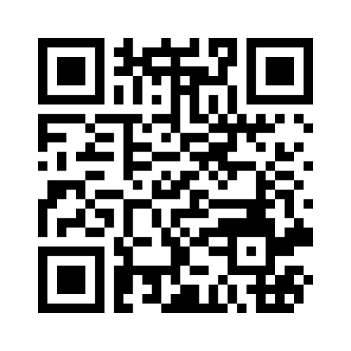
Presencia de la Orientación en el ámbito académico de la F. Educación UCM
¿Qué formación sobre orientación crees que debería tener principalmente una maestra?
¿Y una orientadora?
¿Qué te interesa sobre Investigación en Educación?
https://www.menti.com/alf9g9p58cy9
voting code 2805 2130

Slide 24
Presencia de la Orientación en el ámbito académico de la F. Educación UCM
Grado en Maestro de Educación Primaria
Grado en Maestro de Educación Infantil
Grado en Pedagogía
Grado en Educación Social
Doble grado en Maestro de Educación Infantil y Primaria
Doble Grado en Maestro de Educación Infantil y Pedagogía
Doble Grado en Maestro de Educación Primaria y Pedagogía
Máster Universitario en Formación del Profesorado de ESO y Bachillerato, FP y Enseñanzas de Idiomas | Especialidad Orientación Educativa

Slide 25
Presencia de la Orientación en el ámbito académico de la F. Educación UCM
Grado en Maestro de Educación Infantil
CM5.1.1 Conocer el sentido, funciones, características de la función tutorial y de la orientación como un servicio educativo necesario para la formación de los estudiantes.
CM5.1.2 Utilizar técnicas y estrategias de comunicación adecuadas en el desarrollo de la función tutorial.
CM5.2.1 Conocer y saber ejercer las funciones de tutor y orientador en relación con la educación familiar.
CM5.2.2 Conocer y saber ejercer las funciones de tutor y orientador en relación con la educación de los estudiantes de Infantil.

Slide 26
Presencia de la Orientación en el ámbito académico de la F. Educación UCM
Grado en Maestro de Educación Primaria
CM7.1. Conocer las características, sentido y estrategias de la acción tutorial en la Escuela.
CM7.1.2 Comprender la función tutorial en relación con las distintas competencias que tiene asignadas en la evaluación, orientación personal, tareas burocráticas, etc.
CM7.2. Valorar la importancia de la orientación y la función de los tutores en la acción educativa y en relación con las familias, estudiantes y profesores.
CM7.1.1 Conocer y saber ejercer las funciones de tutor.
CM7.2.1 Comprender la función del orientador en relación con la educación familiar en el periodo 6-12.
CM7.2.2 Diseñar el plan de orientación a los padres en situaciones especiales.
CM7.2.3 Comprender las funciones de la orientación y su función en la formación y orientación de los estudiantes, profesores, etc.
CM7.2.4 Diseñar el plan de orientación y tutoría de un centro educativo de Primaria.
CM7.2.5 Colaborar con el profesorado en la elaboración de las adaptaciones curriculares de los estudiantes que lo precisen, y, en general, de los planes para atender a la diversidad.

Slide 27
Presencia de la Orientación en el ámbito académico de la F. Educación UCM
Grado en Pedagogía
CM 4.1.- Conocer las características, sentido y estrategias de la acción tutorial y de los servicios de orientación en la escuela y en otros ámbitos.
CM 4.1.1.- Conocer y aplicar estrategias de orientación, asesoramiento y tutoría en centros de cualquier nivel del sistema educativo y en los distintos ámbitos: personal, familiar y educativo.
CM 4.1.2.- Saber ejercer la orientación familiar y mostrar habilidades sociales para la comunicación con las familias.
CM 4.1.3.- Diseñar un plan de apoyo, asesoramiento y orientación para los estudiantes en aspectos académicos y personales.
CM 4.1.4.- Asesorar y acompañar a individuos y grupos en procesos de desarrollo socioeducativo formativos.
CM 4.2.- Valorar la importancia de la orientación y la función de los tutores en la acción educativa en general y en relación con la sociedad, las familias, los estudiantes y los profesores.
CM 4.2.1.- Promover y colaborar en acciones dentro y fuera de la escuela, organizadas por familias, ayuntamientos y otras instituciones con incidencia en la formación ciudadana.

Slide 28
Presencia de la Orientación en el ámbito académico de la F. Educación UCM
Máster Universitario en Formación del Profesorado de ESO y Bachillerato, FP y Enseñanzas de Idiomas | Especialidad Orientación Educativa
DESARROLLO Y APRENDIZAJE EN EDUCACIÓN SECUNDARIA
ASESORAMIENTO PSICOPEDAGÓGICO
DIAGNÓSTICO Y ORIENTACIÓN ACADÉMICO-PROFESIONAL
EVALUACIÓN PSICOPEDAGÓGICA PARA UNA EDUCACIÓN INCLUSIVA
ORIENTACIÓN SOCIO-FAMILIAR
ORIENTACIÓN EN CONTEXTOS EDUCATIVOS
ATENCIÓN A LA DIVERSIDAD EN EDUCACIÓN SECUNDARIA
INVESTIGACIÓN E INNOVACIÓN EN ORIENTACIÓN
TRABAJO COOPERATIVO Y GESTIÓN DEL CAMBIO

Slide 29
01
02
Índice
03
04
¿Quiénes somos?
Orientación en la Universidad
Unidad de Apoyo a la Diversidad e Inclusión
Oficina de Prácticas y Empleo
Servicio de Orientación Universitario
Presencia de la Orientación en el ámbito académico
Investigación en Educación
Proyectos Innova-Docencia
Proyectos del Observatorio del Estudiante
Proyectos I+D+i
Becas
Investigación Emergente en Educación
Proyectos de posgrado
Nuestros proyectos personales
Notes:
Yo pondría algo como:
- Presentación
- Presentacióbn de la asociación
- Orientación en la universidad
---- UADI
---- OPE
----- SOU
- Investigación en la facultad
----- Innova-Docentia
----- Observatorio
----- I+D+i
----- Becas, asignaturas
----- Doctorado
------------ SPD
------------ Respuestas form
- Nuestras colaboraciones / investigaciones

Slide 30
01
02
Índice
03
04
¿Quiénes somos?
Orientación en la Universidad
Unidad de Apoyo a la Diversidad e Inclusión
Oficina de Prácticas y Empleo
Servicio de Orientación Universitario
Presencia de la Orientación en el ámbito académico
Investigación en Educación
Proyectos Innova-Docencia
Proyectos del Observatorio del Estudiante
Proyectos I+D+i
Becas
Investigación Emergente en Educación
Proyectos de posgrado
Nuestros proyectos personales
Notes:
Yo pondría algo como:
- Presentación
- Presentacióbn de la asociación
- Orientación en la universidad
---- UADI
---- OPE
----- SOU
- Investigación en la facultad
----- Innova-Docentia
----- Observatorio
----- I+D+i
----- Becas, asignaturas
----- Doctorado
------------ SPD
------------ Respuestas form
- Nuestras colaboraciones / investigaciones

Slide 31
Investigación en Educación
03

Slide 32
Grupos de investigación educativa en la UCM
CULTURA CÍVICA Y POLÍTICAS EDUCATIVAS
PSICOSOCIOBIOLOGÍA DE LA VIOLENCIA: EDUCACIÓN Y PREVENCIÓN
MEDIDA Y EVALUACIÓN DE SISTEMAS EDUCATIVOS
CLAVES HISTÓRICAS Y COMPARADAS DE LA EDUCACIÓN. GÉNERO E IDENTIDADES
DESARROLLO TECNOLÓGICO, EXCLUSIÓN SOCIOCULTURAL Y EDUCACIÓN
NEURODIDÁCTICA, CIENCIA Y SOCIEDAD
CALIDAD Y EVALUACIÓN DE INSTITUCIONES EDUCATIVAS
GRUPO DE INVESTIGACIÓN EN SOCIOLOGÍA DE LA EDUCACIÓN
NEUROEDUCACIÓN Y DESARROLLO
ECOLOGÍA Y EDUCACIÓN AMBIENTAL EN LA ESCUELA
INDUCT, INCLUSIÓN, DIVERSIDADES, DISEÑO UNIVERSAL PARA EL APRENDIZAJE, CURRICULUM Y TECNOLOGÍA.
DIDACTEXT (DIDÁCTICA DEL TEXTO)
ESTUDIOS DE GÉNERO EN LA ACTIVIDAD FÍSICA Y EL DEPORTE
PEDAGOGÍA ADAPTATIVA
GRUPO DE INVESTIGACIÓN INTERDISCIPLINAR SOBRE COMPETENCIAS PROFESIONALES DOCENTES
ESTUDIOS SOBRE COMUNICACIÓN Y LENGUAJES PARA LA INCLUSIÓN Y LA EQUIDAD EDUCATIVA (ECOLE)
GRUPO DE INVESTIGACIÓN EN ANTROPOLOGÍA Y FILOSOFÍA DE LA EDUCACIÓN
GRUPO DE INVESTIGACIÓN SOBRE MULTILINGÜISMO, MULTILITERACIDAD Y EDUCACIÓN LINGÜÍSTICA
INNOVACCIÓN, SELECCIÓN, FORMACIÓN Y PRÁCTICA DE LOS DOCENTES INVESTIGADORES
APLICACIONES DEL ARTE PARA LA INCLUSIÓN SOCIAL: ARTE, TERAPIA Y EDUCACIÓN ARTÍSTICA.
EDUCACIÓN LITERARIA Y LITERATURA INFANTIL
PSICOLOGÍA, DESARROLLO E INTERVENCIÓN EDUCATIVA
EDUCACIÓN MUSICAL DESDE UNA PERSPECTIVA SOCIAL Y PSICOLÓGICA

Slide 33
Grupos de investigación
INDUCT “Inclusión, Diseño Universal, Cooperación y Tecnología”
PROYECTO I+D+i: Aplicación del Diseño Universal para el Aprendizaje y utilización de materiales digitales accesibles: Implicaciones para la enseñanza de la lectoescritura y formación del profesorado.
INVESTIGADORA PRINCIPAL: Dra. Carmen Alba Pastor
⤷ https://www.educadua.es/html/acercade/dualetic/dualetic.html
Alba, C., Sánchez, J.M. y Zubillaga A. (2011): Diseño Universal para el Aprendizaje (DUA) Pautas para su introducción en el currículo. https://www.educadua.es/doc/dua/dua_pautas_intro_cv.pdf
Alba Pastor, C. (Dir.) (2016) Diseño Universal para el Aprendizaje: Educación para todos y prácticas de Enseñanza Inclusivas. Morata.
Alba Pastor, C. (2018). Diseño Universal para el Aprendizaje un modelo didáctico para proporcionar oportunidades de aprender a todos los estudiantes. Padres y Maestros/Journal of Parents and Teachers, (374), 21-27.

Slide 34
01
02
Índice
03
04
¿Quiénes somos?
Orientación en la Universidad
Unidad de Apoyo a la Diversidad e Inclusión
Oficina de Prácticas y Empleo
Servicio de Orientación Universitario
Presencia de la Orientación en el ámbito académico
Investigación en Educación
Proyectos Innova-Docencia
Proyectos del Observatorio del Estudiante
Proyectos I+D+i
Becas
Investigación Emergente en Educación
Proyectos de posgrado
Nuestros proyectos personales
Notes:
Yo pondría algo como:
- Presentación
- Presentacióbn de la asociación
- Orientación en la universidad
---- UADI
---- OPE
----- SOU
- Investigación en la facultad
----- Innova-Docentia
----- Observatorio
----- I+D+i
----- Becas, asignaturas
----- Doctorado
------------ SPD
------------ Respuestas form
- Nuestras colaboraciones / investigaciones

Slide 35
01
02
Índice
03
04
¿Quiénes somos?
Orientación en la Universidad
Unidad de Apoyo a la Diversidad e Inclusión
Oficina de Prácticas y Empleo
Servicio de Orientación Universitario
Presencia de la Orientación en el ámbito académico
Investigación en Educación
Proyectos Innova-Docencia
Proyectos del Observatorio del Estudiante
Proyectos I+D+i
Becas
Investigación Emergente en Educación
Proyectos de posgrado
Nuestros proyectos personales
Notes:
Yo pondría algo como:
- Presentación
- Presentacióbn de la asociación
- Orientación en la universidad
---- UADI
---- OPE
----- SOU
- Investigación en la facultad
----- Innova-Docentia
----- Observatorio
----- I+D+i
----- Becas, asignaturas
----- Doctorado
------------ SPD
------------ Respuestas form
- Nuestras colaboraciones / investigaciones

Slide 36
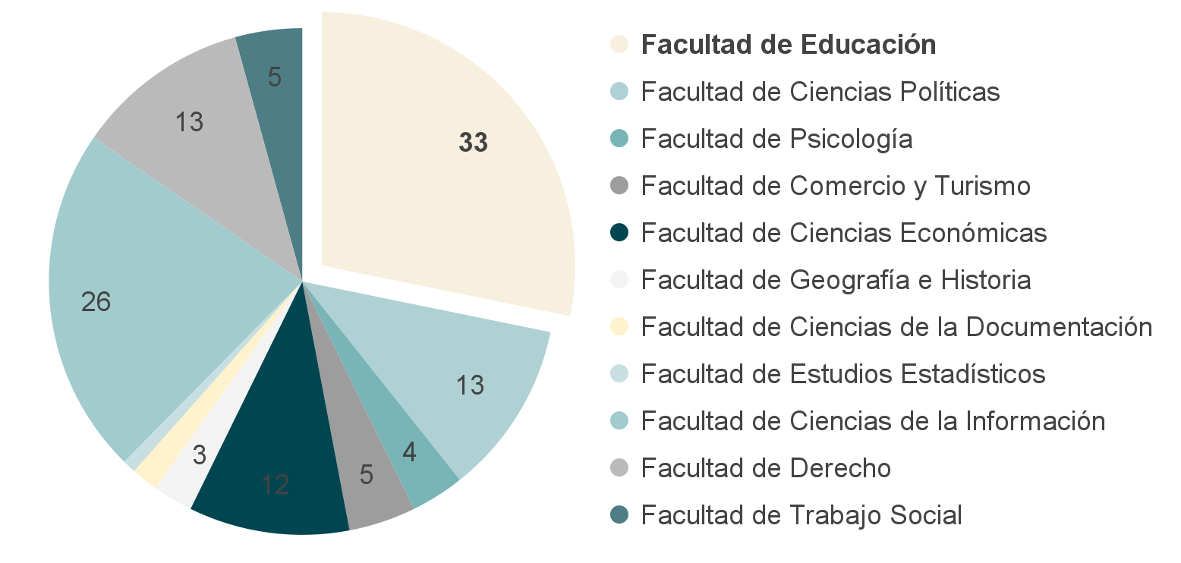
Proyectos de Innova-Docencia
https://educacion.ucm.es/innovacion
Convocatoria 2021-2022
Ámbito de Ciencias Sociales y Jurídicas: 117 proyectos.

Slide 37
Principales ámbitos
Fomento de la participación en la vida universitaria
Mejora de las competencias docentes
Desarrollo
sostenible
Educación
inclusiva
Docencia online e implementación de nuevas tecnologías
Diseño de estrategias metodológicas

Slide 38
Ejemplos de proyectos Innova-Docencia
Proyecto de Innovación nº63: El desarrollo rítmico musical como herramienta para mejorar la conciencia fonológica de niños de 3 a 6 años.
Proyecto de Innovación nº205: Creación y Organización del Espacio Libre de Créditos en la Facultad de Educación -Centro de Formación del Profesorado-
Proyecto de Innovación nº385: CiTiEs (Ciudades: Tiempo Espacio). Implementación de itinerarios didácticos para la enseñanza virtual y presencial del Patrimonio cultural de Madrid a través del aprendizaje cooperativo
Proyecto de Innovación Docente con Referencia Nº 81: Análisis de necesidades formativas en el desarrollo de las competencias investigadoras de los estudiantes de Posgrado de la Facultad de Educación para el diseño de un programa de mejora
Proyecto Innova-Docencia 166: Evaluación de las competencias innovadoras del profesorado de Grado/Postgrado de la Facultad de Educación, para la mejora de la práctica docente
Otros: Proyecto de Investigación con Referencia PR75/18-21592: Impacto de los sistemas de verificación y acreditación en el funcionamiento de las titulaciones. Financiado por el Banco Santander. (2018-2022)

Slide 39
01
02
Índice
03
04
¿Quiénes somos?
Orientación en la Universidad
Unidad de Apoyo a la Diversidad e Inclusión
Oficina de Prácticas y Empleo
Servicio de Orientación Universitario
Presencia de la Orientación en el ámbito académico
Investigación en Educación
Proyectos Innova-Docencia
Proyectos del Observatorio del Estudiante
Proyectos I+D+i
Becas
Investigación Emergente en Educación
Proyectos de posgrado
Nuestros proyectos personales
Notes:
Yo pondría algo como:
- Presentación
- Presentacióbn de la asociación
- Orientación en la universidad
---- UADI
---- OPE
----- SOU
- Investigación en la facultad
----- Innova-Docentia
----- Observatorio
----- I+D+i
----- Becas, asignaturas
----- Doctorado
------------ SPD
------------ Respuestas form
- Nuestras colaboraciones / investigaciones

Slide 40
01
02
Índice
03
04
¿Quiénes somos?
Orientación en la Universidad
Unidad de Apoyo a la Diversidad e Inclusión
Oficina de Prácticas y Empleo
Servicio de Orientación Universitario
Presencia de la Orientación en el ámbito académico
Investigación en Educación
Proyectos Innova-Docencia
Proyectos del Observatorio del Estudiante
Proyectos I+D+i
Becas
Investigación Emergente en Educación
Proyectos de posgrado
Nuestros proyectos personales
Notes:
Yo pondría algo como:
- Presentación
- Presentacióbn de la asociación
- Orientación en la universidad
---- UADI
---- OPE
----- SOU
- Investigación en la facultad
----- Innova-Docentia
----- Observatorio
----- I+D+i
----- Becas, asignaturas
----- Doctorado
------------ SPD
------------ Respuestas form
- Nuestras colaboraciones / investigaciones

Slide 41
Proyectos del Observatorio del Estudiante
https://www.ucm.es/observatorio
Gestión de conflictos
Participación
Abandono
Salud mental
Diversidad y género
Becas
Flexibilidad Universitaria
Hábitos saludables
Empleabilidad

Slide 42
Proyectos del Observatorio del Estudiante
https://www.ucm.es/observatorio
Algunos ejemplos…
"Trastornos de salud mental y consumo de sustancias psicoactivas en estudiantes universitarios". Investigadoras principales: Elena González Burgos y Dolores Remedios Serrano López.
"Estudio sobre el impacto de las Redes Sociales en la salud mental de los estudiantes y propuesta de un taller formativo (RRSS-SM). Investigadoras principales: Inés Nieto Romero y Carolina Marín Martín.
"Estudio de prevalencia de ideación autolítica en estudiantes universitarios de la UCM (PIA-UCM). Investigadores principales: Francisco J. Estupiñá Puig e Ignacio G. Fernández Arias.
"Violencia sexual digital entre jóvenes universitarios (DIVISAR-UCM). Investigadora principal: Elisa García Mingo.
"Cafeterías saludables UCM (PROCOPE). Investigadores principales: Lydia Serrano Gregorio y Germán Ruiz Tendero.

Slide 43
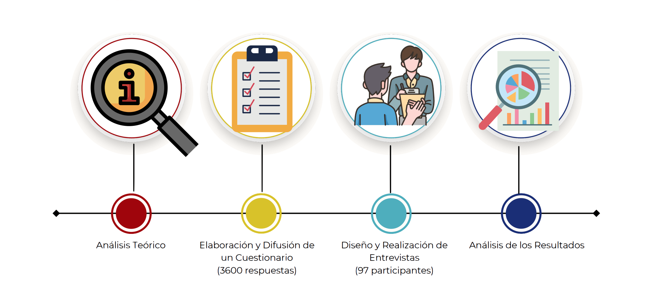
Cafeterías saludables UCM (PROCOPE).
Investigadores principales: Lydia Serrano Gregorio y Germán Ruiz Tendero
Objetivos:
Conocer los hábitos y los valores del estudiantado respecto a las cafeterías universitarias.
Proponer medidas para que la cafetería sea un espacio más educativo y saludable.

Slide 44
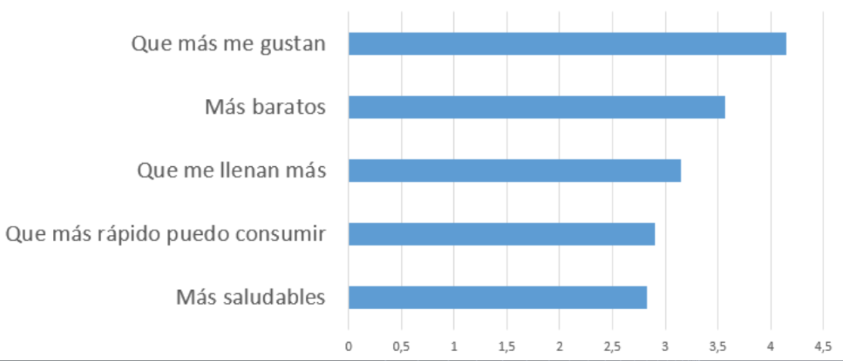
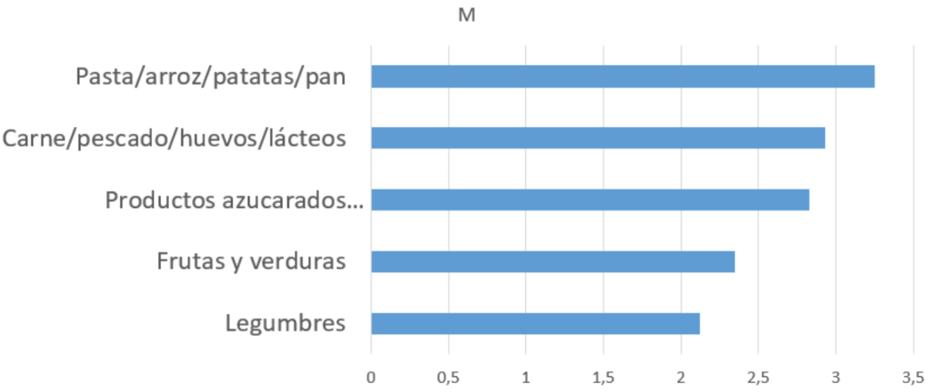
Cafeterías saludables UCM (PROCOPE).
Investigadores principales: Lydia Serrano Gregorio y Germán Ruiz Tendero
Principal motivación en la elección de los alimentos…
Grupos de alimentos más consumidos…

Slide 45
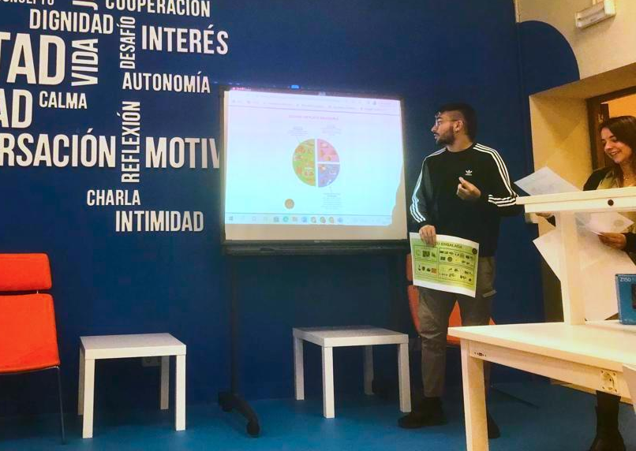
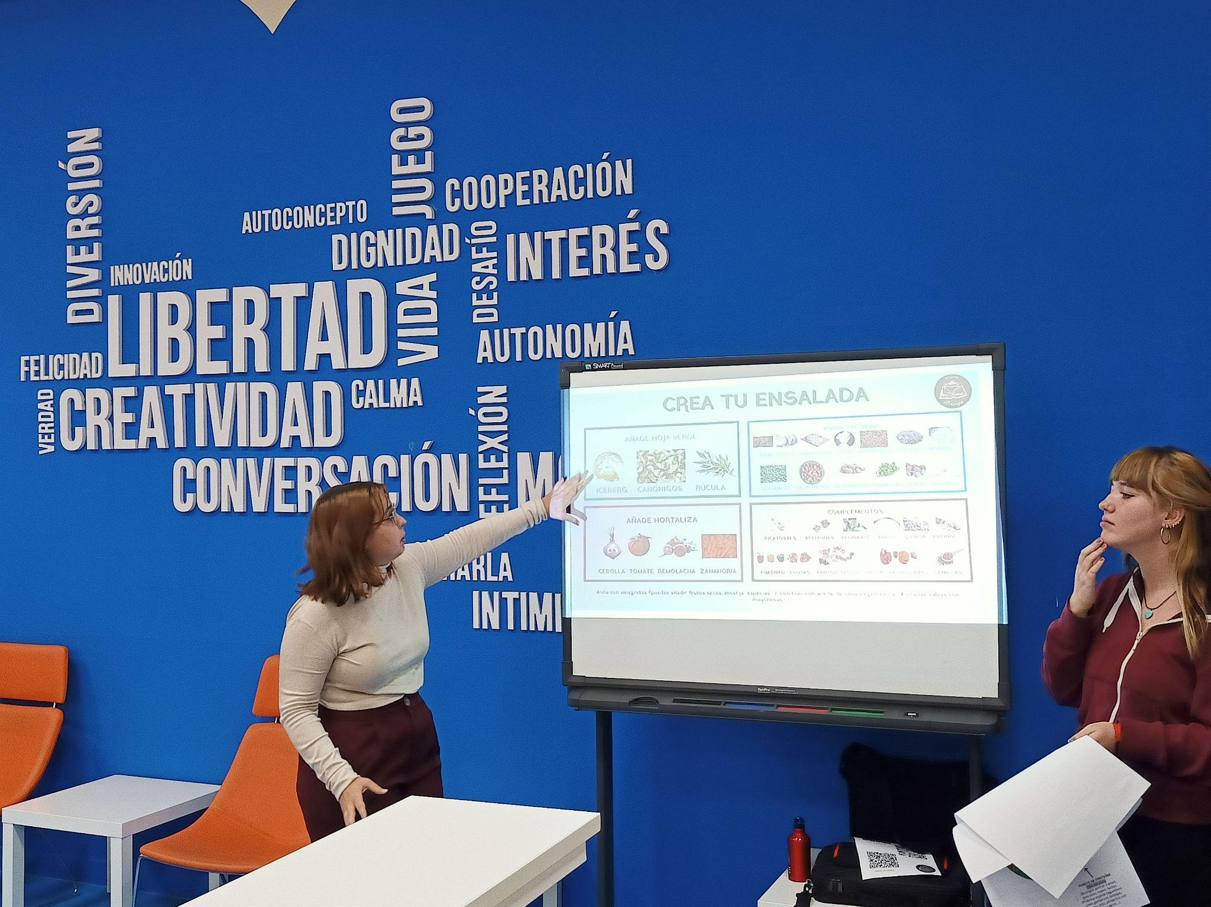
Cafeterías saludables UCM (PROCOPE).
Investigadores principales: Lydia Serrano Gregorio y Germán Ruiz Tendero

Slide 46
I Jornada Bienestar y Protección a la Infancia y Adolescencia. Coordinación y Protocolos de Actuación.
Desafío para la formación de los profesionales de educación
"Aportaciones de la LOPIVI a la protección a la infancia y adolescencia". Ponente: D. Miguel Macías Gómez. Abogado, especialista en violencia sobre la mujer y derecho de familia., presidente de la asociación de abogados y abogadas de familia La Rábida- Huelva
"Prevención y Actuación educativa ante el suicidio. Claves para los profesionales de la educación". Ponente: Dña. Dolors López Alarcón. Asesora de Formación en Prevención de Suicidios de la Consellería de Educación. Experta en prevención de suicido. Escritora. Autora de. libro "Te nombro"
Mesa Redonda y Comunicaciones paralelas: Coordinadores/Delegados de Bienestar y Protección. Funciones, formación y selección. Modera: D. Esteban Tejada Fernández. Profesor de la UCM y Vocal de Bienestar Social, Asociación Educación, Progreso y Equidad (AEPE). Participan:
Dra. Yara Elisabeth Gordillo Cedeño. Profesora de la UCM y Directora del Equipo de Atención Temprana de Arganda (Madrid)
Dña. Margarita García Marqués. Psicóloga. Asociación para la Sanación y Prevención de los Abusos Sexuales en la Infancia (ASPASI)
Dña. Miriam Elena Alonso de la Hera. Profesora UCM. Servicio de información y asesoramiento para víctimas de violencia de género
Dña. Juana Escudero Méndez. Subdirectora de Educación, Cultura, Deportes y Patrimonio Histórico-Cultural de la Federación Española de Municipios y Provincias (FEMP).
D. Iker Peregrina. Maestro en Educación primaria. Máster en Neuropsicología de la Educación. Experto en Suicidología

Slide 47
01
02
Índice
03
04
¿Quiénes somos?
Orientación en la Universidad
Unidad de Apoyo a la Diversidad e Inclusión
Oficina de Prácticas y Empleo
Servicio de Orientación Universitario
Presencia de la Orientación en el ámbito académico
Investigación en Educación
Proyectos Innova-Docencia
Proyectos del Observatorio del Estudiante
Proyectos I+D+i
Becas
Investigación Emergente en Educación
Proyectos de posgrado
Nuestros proyectos personales
Notes:
Yo pondría algo como:
- Presentación
- Presentacióbn de la asociación
- Orientación en la universidad
---- UADI
---- OPE
----- SOU
- Investigación en la facultad
----- Innova-Docentia
----- Observatorio
----- I+D+i
----- Becas, asignaturas
----- Doctorado
------------ SPD
------------ Respuestas form
- Nuestras colaboraciones / investigaciones

Slide 48
01
02
Índice
03
04
¿Quiénes somos?
Orientación en la Universidad
Unidad de Apoyo a la Diversidad e Inclusión
Oficina de Prácticas y Empleo
Servicio de Orientación Universitario
Presencia de la Orientación en el ámbito académico
Investigación en Educación
Proyectos Innova-Docencia
Proyectos del Observatorio del Estudiante
Proyectos I+D+i
Becas
Investigación Emergente en Educación
Proyectos de posgrado
Nuestros proyectos personales
Notes:
Yo pondría algo como:
- Presentación
- Presentacióbn de la asociación
- Orientación en la universidad
---- UADI
---- OPE
----- SOU
- Investigación en la facultad
----- Innova-Docentia
----- Observatorio
----- I+D+i
----- Becas, asignaturas
----- Doctorado
------------ SPD
------------ Respuestas form
- Nuestras colaboraciones / investigaciones

Slide 49
Proyectos I+D+i
Los proyectos de I+D son proyectos orientados a la creación y/o mejora significativa de un proceso productivo, producto o servicio que pueden comprender tanto actividades de investigación industrial como de desarrollo experimental.

Slide 50
Proyectos I+D+i
ESTUDIO LONGITUDINAL Y MULTIDISCIPLINAR ORIENTADO A LA DETERMINACIÓN DE FACTORES DE PROTECCIÓN FRENTE AL DESARROLLO DE LA ENFERMEDAD DE ALZHEIMER EN EL SÍNDROME DE DOWN (ELMPEA-SD)
PROYECTO DE INVESTIGACIÓN PID2019-106772RB-I00
El objetivo general del proyecto es identificar factores protectores de desarrollo de Enfermedad tipo Alzheimer mediante la comparación de diferentes pruebas médicas y la realización de perfiles neuropsicológicos, donde se detectarán diferentes grados de deterioro cognitivo.
Notes:
Polimorfimso APOE4: El alelo ε4 de la ApoE es un gen de susceptibilidad para la EA y está asociado con el riesgo de adelantar la edad de inicio de la enfermedad
Plasma NfL (neurofilamento ligero) es un biomarcador no invasivo que puede proporcionar información sobre la neurodegeneración progresiva en pacientes con enfermedad de Alzheimer

Slide 51
Impacto de los sistemas de verificación y acreditación en la mejora del funcionamiento de las titulaciones y en la formación de los estudiantes universitarios, y análisis de los factores de eficacia. (2019-2021) Proyecto I+D con Referencia PGC2018 - 095945-A-I00
Analizar el impacto y los efectos de los sistemas de verificación, seguimiento, acreditación y reacreditación de las titulaciones universitarias de grado y máster, relacionados con la mejora del funcionamiento de estas y la formación de los estudiantes, así como identificar los factores relacionados con su éxito o fracaso con el fin de introducir las modificaciones pertinentes en el desarrollo de estos sistemas.
Algunas publicaciones:
Fernández-Cruz, F. J., Rodríguez-Mantilla, J. M. y Gómez del Pulgar, S. (en maquetación). Evaluación del Máster en Psicopedagogía en España: estudio del proceso de acreditación. Revista Fuentes.
Porto. ICRE 2022. Organization: Centre for Research and Innovation in Education (inED) of the School of Education and by FCT. Fundação para a Ciência e a Tecnologia. Scope: International. Place: Oporto, Portugal. Date: July 20 to 22, 2022:
Fernández-Cruz, Francisco José; García-Domingo, Begoña; León Carrascosa, Víctor; and Gómez del Pulgar Cinque, Sandra (2022). Estudio comparativo entre docentes sobre el impacto de los Sistemas de Acreditación en el Proceso de Enseñanza-Aprendizaje en Educación Superior.
Gómez del Pulgar Cinque, Sandra; Rodríguez Mantilla, Jesús Miguel; and Fernández-Cruz, Francisco José. Validación de un instrumento para la evaluación del impacto de los Sistemas de Acreditación en la Organización y Gestión de las titulaciones universitarias: Análisis Factorial Exploratorio.
XVII Congreso Nacional y IX Iberoamericano de Pedagogía. WERA 2020+1. Organization: Spanish Society of Pedagogy and WERA. Scope: International. Place: University of Santiago de Compostela. Santiago de Compostela, Spain.Online. Date: July 7 to 9, 2021:
Víctor León Carrascosa, Sandra Gómez-del-Pulgar Cinque, and Jesús Miguel Rodríguez-Mantilla. Estudio comparativo de los informes de seguimiento de las titulaciones de educación social y pedagogía en la UCM.
Sandra Gómez-del-Pulgar Cinque, Víctor León Carrascosa, and Jesús Miguel Rodríguez-Mantilla. Análisis de Contenido de los Informes de Seguimiento de Títulos en la Universidad Complutense de Madrid: el Caso del Grado en Pedagogía.
International Congress of Education and Learning. Organization: Global Knolowledge Academics. Scope: International. Place: Universidade do Porto. Porto, Portugal. Date: June 19, 20 and 21, 2019
Sandra Gómez del Pulgar Cinque, Jesús Miguel Rodríguez Mantilla, Francisco José Fernández Cruz. Situación actual de la investigación sobre los sistemas de gestión de la calidad y procesos de acreditación en Educación Superior.
Víctor León Carrascosa, Francisco José Fernández-Cruz, Sandra Gómez del Pulgar Cinque. Propuesta inicial de una estructura dimensional sobre las áreas de impacto de los sistemas de acreditación y verificación en las titulaciones universitarias.

Slide 52
Otros proyectos…
Donde se encuentran la teoría y la práctica
La LOMLOE y la concreción de sus elementos curriculares
Jorge Largo Burgos
Profesor del Departamento de Lenguas, Artes y Educación Física.

Slide 53
01
02
Índice
03
04
¿Quiénes somos?
Orientación en la Universidad
Unidad de Apoyo a la Diversidad e Inclusión
Oficina de Prácticas y Empleo
Servicio de Orientación Universitario
Presencia de la Orientación en el ámbito académico
Investigación en Educación
Proyectos Innova-Docencia
Proyectos del Observatorio del Estudiante
Proyectos I+D+i
Becas
Investigación Emergente en Educación
Proyectos de posgrado
Nuestros proyectos personales
Notes:
Yo pondría algo como:
- Presentación
- Presentacióbn de la asociación
- Orientación en la universidad
---- UADI
---- OPE
----- SOU
- Investigación en la facultad
----- Innova-Docentia
----- Observatorio
----- I+D+i
----- Becas, asignaturas
----- Doctorado
------------ SPD
------------ Respuestas form
- Nuestras colaboraciones / investigaciones

Slide 54
01
02
Índice
03
04
¿Quiénes somos?
Orientación en la Universidad
Unidad de Apoyo a la Diversidad e Inclusión
Oficina de Prácticas y Empleo
Servicio de Orientación Universitario
Presencia de la Orientación en el ámbito académico
Investigación en Educación
Proyectos Innova-Docencia
Proyectos del Observatorio del Estudiante
Proyectos I+D+i
Becas
Investigación Emergente en Educación
Proyectos de posgrado
Nuestros proyectos personales
Notes:
Yo pondría algo como:
- Presentación
- Presentacióbn de la asociación
- Orientación en la universidad
---- UADI
---- OPE
----- SOU
- Investigación en la facultad
----- Innova-Docentia
----- Observatorio
----- I+D+i
----- Becas, asignaturas
----- Doctorado
------------ SPD
------------ Respuestas form
- Nuestras colaboraciones / investigaciones

Slide 55
Becas de colaboración
Arteterapia
Neuromitos
FECET Sahara

Slide 56
Becas de colaboración
Arteterapia
Aporte al proyecto I+D “El proceso creador y la arteterapia como vía de bienestar ante el trauma infantil”.
→ TFG: Intervenciones Arteterapéuticas en niños y niñas con Trastorno del Espectro Autista: una revisión sistemática.
→ Revisión bibliométrica de la revista Arteterapia. Papeles de arteterapia y educación artística para la inclusión social

Slide 57
Becas de colaboración
FECET Sahara
Formación en Competencias Educativas Transversales en los campamentos de refugio saharaui.
Objetivo: reforzar las competencias docentes del profesorado de educación primaria y secundaria integrado en la estructura del Ministerio de Educación de la República Árabe Saharaui Democrática en los campamentos de refugiados de Tinduf (Argelia)

Slide 58
Becas de colaboración
Neuromitos
Colaboración con el Grupo de investigación en Neuroeducación y Desarrollo
Objetivo: desarrollar programas neuroeducativos que ayuden al alumnado de Educación Primaria a optimizar los procesos cognitivos con intervenciones que incluyan actividades basadas en la evidencia científica.
→ Cuestionario sobre neuromitos a docentes y estudiantes de educación.

Slide 59
01
02
Índice
03
04
¿Quiénes somos?
Orientación en la Universidad
Unidad de Apoyo a la Diversidad e Inclusión
Oficina de Prácticas y Empleo
Servicio de Orientación Universitario
Presencia de la Orientación en el ámbito académico
Investigación en Educación
Proyectos Innova-Docencia
Proyectos del Observatorio del Estudiante
Proyectos I+D+i
Becas
Investigación Emergente en Educación
Proyectos de posgrado
Nuestros proyectos personales
Notes:
Yo pondría algo como:
- Presentación
- Presentacióbn de la asociación
- Orientación en la universidad
---- UADI
---- OPE
----- SOU
- Investigación en la facultad
----- Innova-Docentia
----- Observatorio
----- I+D+i
----- Becas, asignaturas
----- Doctorado
------------ SPD
------------ Respuestas form
- Nuestras colaboraciones / investigaciones

Slide 60
01
02
Índice
03
04
¿Quiénes somos?
Orientación en la Universidad
Unidad de Apoyo a la Diversidad e Inclusión
Oficina de Prácticas y Empleo
Servicio de Orientación Universitario
Presencia de la Orientación en el ámbito académico
Investigación en Educación
Proyectos Innova-Docencia
Proyectos del Observatorio del Estudiante
Proyectos I+D+i
Becas
Investigación Emergente en Educación
Proyectos de posgrado
Nuestros proyectos personales
Notes:
Yo pondría algo como:
- Presentación
- Presentacióbn de la asociación
- Orientación en la universidad
---- UADI
---- OPE
----- SOU
- Investigación en la facultad
----- Innova-Docentia
----- Observatorio
----- I+D+i
----- Becas, asignaturas
----- Doctorado
------------ SPD
------------ Respuestas form
- Nuestras colaboraciones / investigaciones

Slide 61
¿Qué se está investigando en Educación?
Más en profundidad…
04

Slide 62
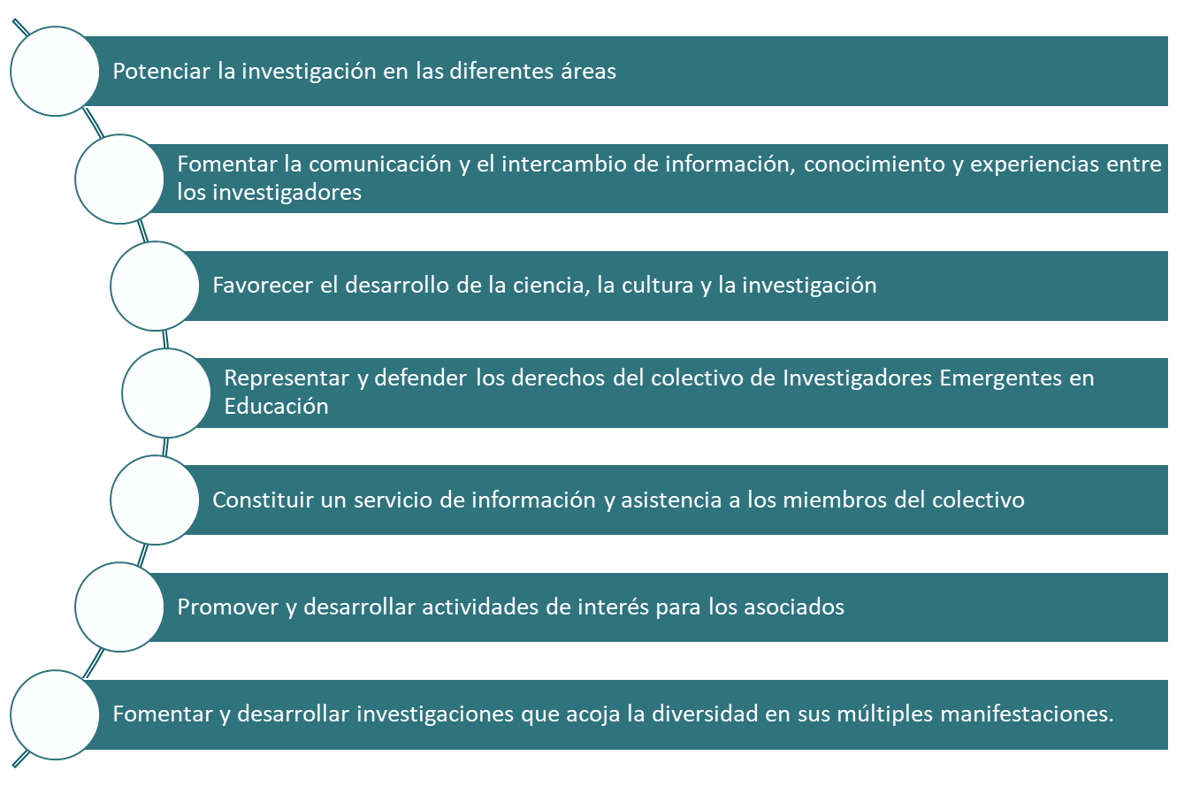
Asociación para la Investigación Emergente en Educación
1
2
3
4
5
6
7

Slide 63
Asociación para la Investigación Emergente en Educación

Slide 64
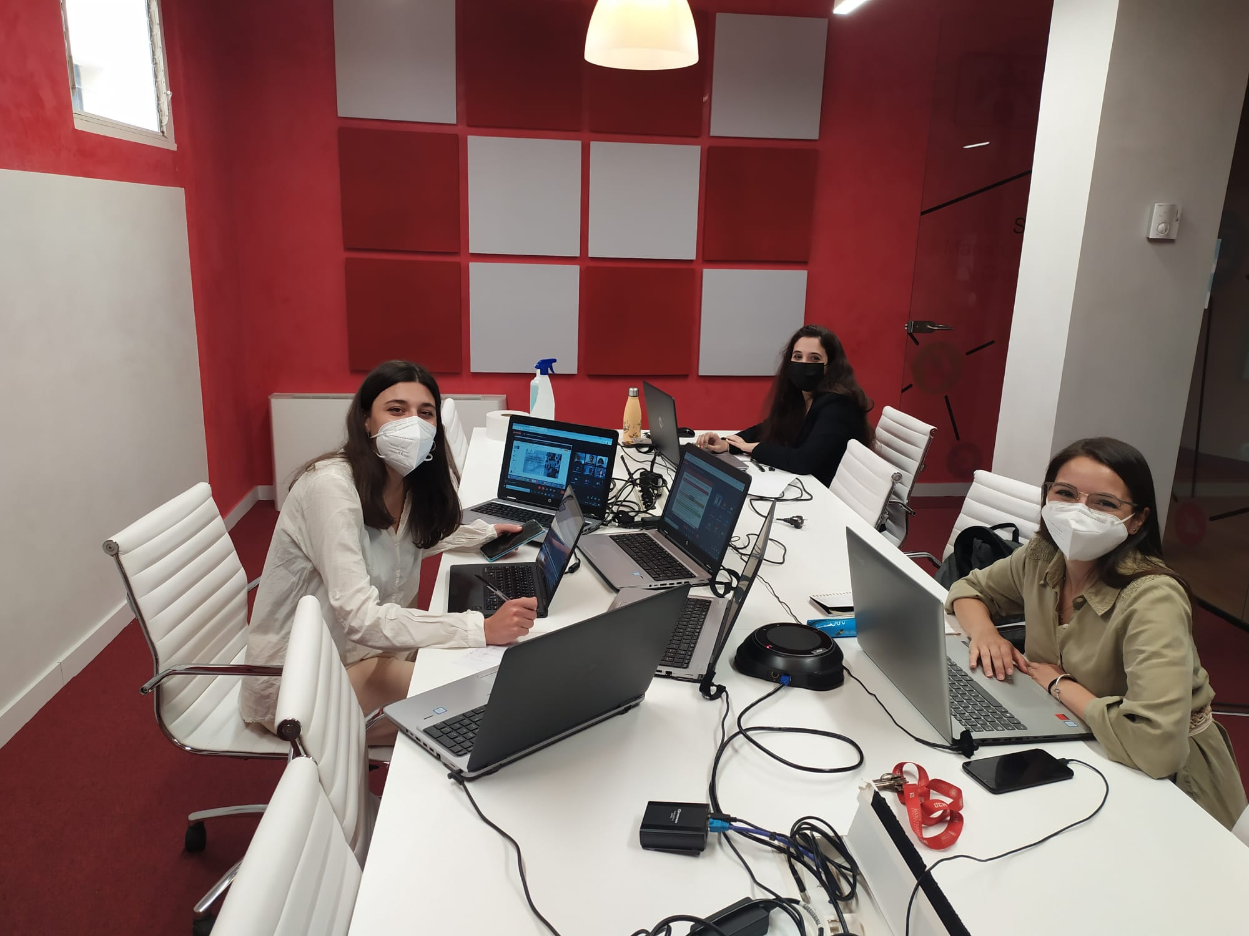
Enlaces a los episodios: Spotify y Youtube

Slide 65
Estadísticas de los episodios
Los podcast son utilizados frecuentemente en la actualidad como medios de información y entretenimiento. Se escucharon de forma más acusada durante la pandemia provocada por el Covid-19.
La AIEE creó así EducastUCM en marzo de 2020, un programa constituido por lecturas y reflexiones de cuentos, entrevistas a investigadores emergentes y debates sobre controversias educativas.
Localización geográfica de las reproducciones: | España | EE.UU. | Irlanda | Costa Rica | Alemania
 | 46% | 28% | 17% | 3% | 3%
Edad de los oyentes: | 0-17 | 18-22 | 23-27 | 28-34 | 35-44 | 45-59 | Más de 60
 | 1% | 27% | 17% | 21% | 15% | 14% | 2%
Género: | Mujer | Hombre | Otros
 | 58% | 38% | 3%
Plataforma más visitada: | Spotify | Anchor
 | 76% | 24%
Tipo de dispositivo utilizado por el público: | Ordenador | Teléfono móvil
 | 57,10% | 42,90%
Acceso a la investigación La Transferencia del Conocimiento Educativo a través del Podcasting: el caso EducastUCM: La tecnología como eje del cambio metodológico (uma.es)

Slide 66
Doctorado en Educación en la UCM
Asociación para la Investigación Emergente en Educación. ¿Qué es un doctorado? Semana de la Ciencia y la Innovación Madrid+d 2021/22.

Slide 67
“Hacer un doctorado puede ser un trabajo duro, solitario y frustrante.”
(Jaksztat et al., 2021).

Slide 68
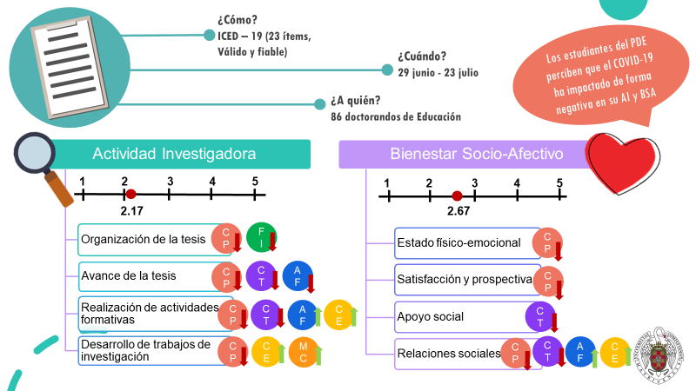
¿Qué les ocurrió a los doctorandos
durante la pandemia del Covid-19?
Sandra Gómez-del-Pulgar Cinque, Laura Camas Garrido, Mª del Rosario Mendoza Carretero, Daniel Pattier (en maquetación). El impacto del COVID-19 en estudiantes de doctorado en Educación. Revista electrónica de Investigación Educativa.

Slide 69
Investigar no solo involucra aspectos académicos, sino también elementos socioemocionales que se interrelacionan con el desarrollo de la investigación como parte de esta.
Merece la pena investigar la gravedad de este estado emocional, impulsando una Comunidad de Doctorado (International Association of Universities, 2020).
Gómez-del-Pulgar Cinque, S., Mendoza Carretero, M. del R., Pattier Boscos, D. ., & Camas Garrido, L. (2022). Análisis Factorial Exploratorio del cuestionario ICED-19: Impacto del COVID-19 en Estudiantes de Doctorado. Revista Fuentes, 24(2), 127–136. https://doi.org/10.12795/revistafuentes.2022.18416
Gómez-del-Pulgar Cinque, Sandra; Serrano, Lydia; Sancho, Lourdes Title: What Aspects Should Be Taken into Account to Analyze the Impact of Covid-19 on Emerging Researchers? A New Dimensional Model. Event: ECER 2022. Organization: European Educational Research Association. Scope: International. Place: Yerevan, Armenia. Date: 22 to 23 August (Emerging Researchers’ Conference)

Slide 70
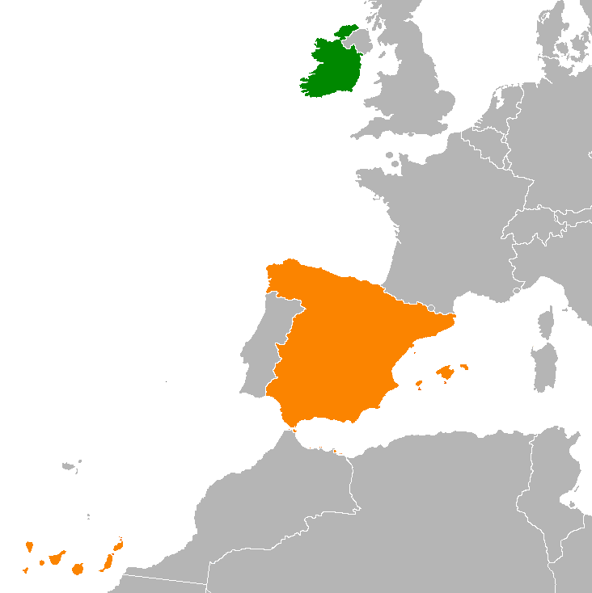
¿Qué ocurría en otras áreas y países?
Se realizó un estudio descriptivo transversal con metodología mixta (Creswell & Sinley, 2017).
Participaron 568 estudiantes de doctorado de Irlanda y España.
Fase cuantitativa: cuestionario ad-hoc y fiable utilizado en este estudio, denominado M-ICED.
Fase cualitativa: entrevista semiestructurada diseñada a partir de las dimensiones del cuestionario M-ICED
Notes:
A cross-sectional descriptive study with mixed methodology was done. The unit of analysis studied was a group of doctoral students from an university in Spain and another in Ireland. We will not name the universities to protect the identity of the participants. In relation to the quantitative phase, an ad-hoc and reliable questionnaire was used in this study, titled M-ICED, in Spanish Mejora del Impacto del Covid-19 en Estudiantes de Doctorado, In English Improvement of Impact of Covid-19 on Doctoral Students. In the qualitative phase a semi-structured interview was designed based on the dimensions of the M-ICED questionnaire, which was designed as a result of an extensive bibliography review.

Slide 71
Resultados del cuestionario
Resultados generalmente promedio (media = 3.04) sobre el impacto del
COVID-19 sobre el desarrollo de sus estudios doctorales de ambos países.
Promedios
ESPAÑA
IRLANDA
La pandemia ha afectado en mayor medida a:
Esforzarse en realizar la tesis.
Desarrollar la tesis en condiciones apropiadas.
Realizar escasas modificaciones en los objetivos iniciales de tesis.
3.24
2.84
Tener motivación y adaptarse.
Tener la certeza de poder acabar
la tesis a tiempo.
Participar en la toma de decisiones sobre las medidas Covid.
Irlanda
España
Establecer relaciones sociales con compañeros e investigadores.
Descubrir nuevas áreas de investigación.
Los análisis diferenciales revelaron que existen diferencias estadísticamente significativas entre los estudiantes de doctorado de ambos países, a favor de Irlanda en: condiciones para realizar un doctorado, relaciones sociales, descubrimiento de nuevas líneas de investigación y formación.

Slide 72
Resultados de entrevistas
Adaptación del Plan de Investigación
Dificultad para lidiar con otras responsabilidades
Formación online y satisfactoria
Apoyo institucional centrado en grado*
3/9 pensaron en abandonar el doctorado
Tuvieron motivaciones personales para seguir
Ausencia de otras relaciones profesionales
Deterioro de relaciones sociales entre compañeros de doctorado
Sandra Gómez del Pulgar Cinque, Lourdes Sancho, Lydia Serrano, Martin Brown, and Joe O'Hara. How have emerging researchers dealt with the Covid-19 pandemic? A comparative study of Irish and Spanish doctoral students in Education. Event: ESAI Conference 2022. Organization: Marino Institute of Education. Scope: International. Place: Dublin, Ireland.Online. Date: April 7 to 9, 2022.
Sancho, Lourdes; Gómez-del-Pulgar Cinque, Sandra; Serrano, Lydia. The impact of COVID-19 on Doctoral Students in Spain and Ireland. A comparative perspective. Event: ECER 2022. Organization: European Educational Research Association. Scope: International. Place: Yerevan, Armenia. Date: 1 to 10 Septembre (ECER Plus Online)

Slide 73
Medidas de actuación propuestas | Justificación
Formación continua en plataformas virtuales. | Falta de formación previa de los estudiantes, incompetencia de los educadores o metodologías poco motivadoras.
Flexibilidad y seguimiento de estudiantes que compatibilizan sus estudios con otro trabajo o con el cuidado de personas. | Realizan menos trabajos de investigación y dedican menos tiempo a su formación académica.
Desarrollo de programas que promuevan la resiliencia y el bienestar socio-afectivo (concentración, calma y conciliación del sueño). | Existe un mayor nivel de ansiedad, estrés, depresión y dificultad en la conciliación familiar.
Fomento de espacios físicos y digitales de encuentro entre estudiantes. | Por la necesidad de promover la socialización entre el individuo y la comunidad académica.
Sandra Gómez del Pulgar Cinque, Mª del Rosario Mendoza Carretero, Daniel Pattier Bocos. ¿Cómo ha afectado la crisis sanitaria en el desarrollo de las tesis doctorales educativas? https://www.youtube.com/watch?v=oIxLTuWvC1o&t=764s Evento: Semana de la Ciencia y la Innovación 2020. Organización: Fundación para el conocimiento Madri+d. Financiación: 200€. Scope: National. Place: Online

Slide 74
Medidas de actuación propuestas | Justificación
Formación continua en plataformas virtuales. | Falta de formación previa de los estudiantes, incompetencia de los educadores o metodologías poco motivadoras.
Flexibilidad y seguimiento de estudiantes que compatibilizan sus estudios con otro trabajo o con el cuidado de personas. | Realizan menos trabajos de investigación y dedican menos tiempo a su formación académica.
Desarrollo de programas que promuevan la resiliencia y el bienestar socio-afectivo (concentración, calma y conciliación del sueño). | Existe un mayor nivel de ansiedad, estrés, depresión y dificultad en la conciliación familiar.
Fomento de espacios físicos y digitales de encuentro entre estudiantes. | Por la necesidad de promover la socialización entre el individuo y la comunidad académica.
UCM-PsiCallUCM
Sandra Gómez del Pulgar Cinque, Mª del Rosario Mendoza Carretero, Daniel Pattier Bocos. ¿Cómo ha afectado la crisis sanitaria en el desarrollo de las tesis doctorales educativas? https://www.youtube.com/watch?v=oIxLTuWvC1o&t=764s Evento: Semana de la Ciencia y la Innovación 2020. Organización: Fundación para el conocimiento Madri+d. Financiación: 200€. Scope: National. Place: Online

Slide 75
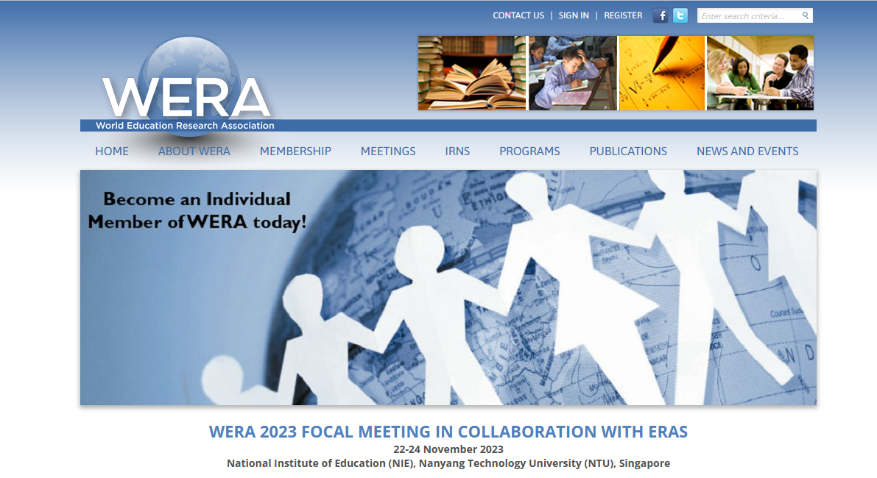
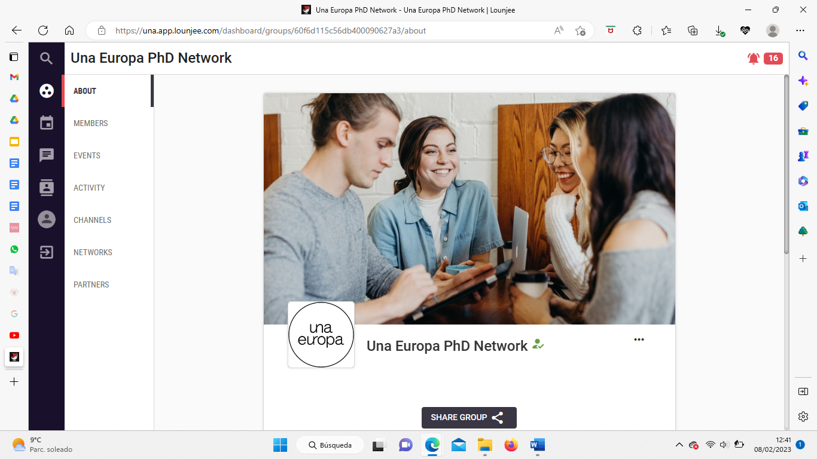
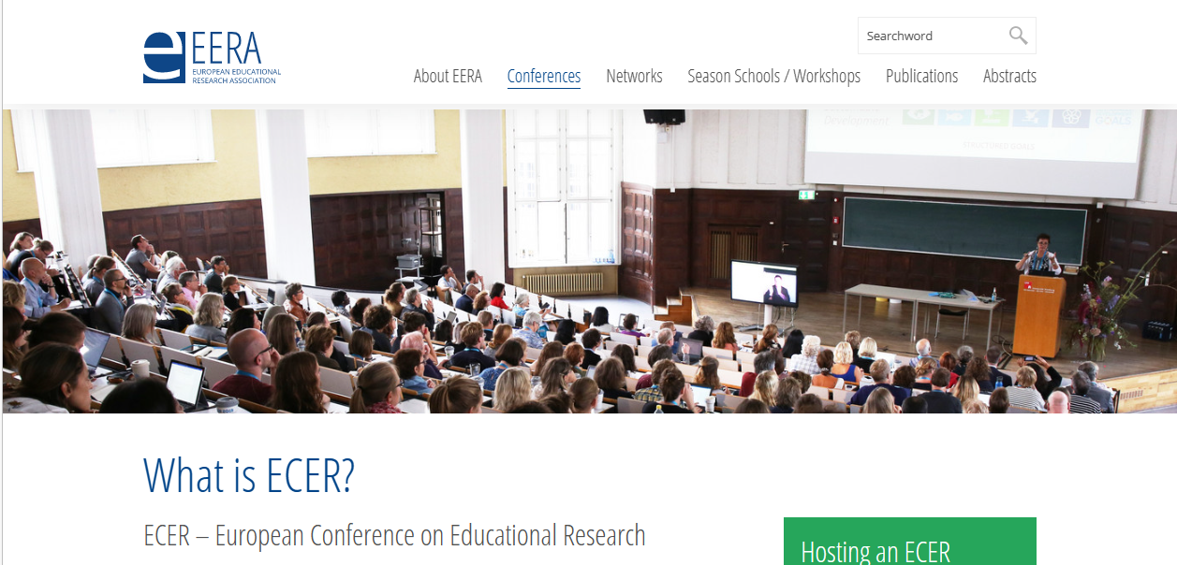
Espacios internacionales donde se promueve la Investigación en Educación
WERA
Una Europa PhD Network
World Education Research Association (WERA) (weraonline.org)
EERA
Una Europa PhD Network - Una Europa PhD Network | Lounjee
EERA European Educational Research Association | EERA (eera-ecer.de)

Slide 76
Espacios de la UCM para doctorandos: Eventos de la Escuela de Doctorado de la UCM
las mujeres con discapacidad intelectual y sus relaciones afectivo-sexuales.
Concurso Tesis en 3 minutos:
UCM - Escuela de Doctorado
Concurso Tu tesis doctoral en un hilo de Twitter: #HiloTesis
II Edición del Concurso Tu tesis doctoral en un hilo de Twitter: #HiloTesis | Oficina de Transferencia de Resultados de Investigación (ucm.es)
Actividades formativas:
Área de Formación | Escuela de Doctorado (ucm.es)
PhDay:
6ª Jornada PhDay Complutense | Escuela de Doctorado (ucm.es)
Becas y movilidad:
Becas y Movilidad | Escuela de Doctorado (ucm.es)
la proliferación de canales educativos en YouTube, a raíz de la pandemia, y la brecha de género que existe entre los llamados «edutubers»

Slide 77
Otros organismos

Slide 78
Otros organismos

Slide 79
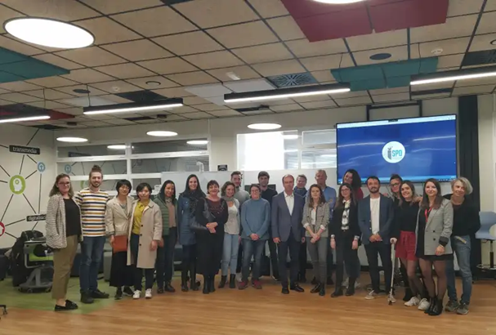
Espacios: Seminario Permanente de Doctorado en Educación
Es una actividad formativa, incluida en el Programa de Doctorado en Educación, organizada por y para estudiantes de Doctorado.
Líneas de investigación:
Facultad de Educación - Centro de Formación del Profesorado. (ucm.es)
Persigue crear un espacio de encuentro, para reflexionar y compartir ideas sobre la investigación educativa y socializar con otros compañeros.
Gómez-del-Pulgar Cinque, Sandra; Camas Garrido, Laura; Pattier, Daniel Boscos; Mendoza Carretero, María del Rosario. A research community promoted by the Permanent Seminar of Doctorate in Education (SPDE): Analyzing the needs of their PhD students. Event: ECER 2021 (online) Organization: European Educational Research Association. Scope: International. Place: Genova, Italy. Date: September 6 to 10, 2021.

Slide 80
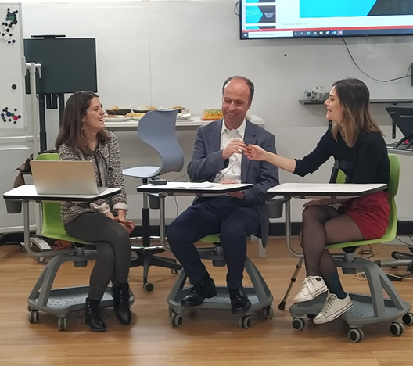
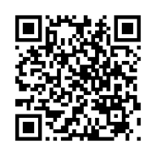
Organización de las sesiones
Exposición doctorandas/os + debate
Taller formativo
Espacio de convivencia
https://www.youtube.com/watch?v=zsTo8BlZJX4&t=2779s

Slide 81
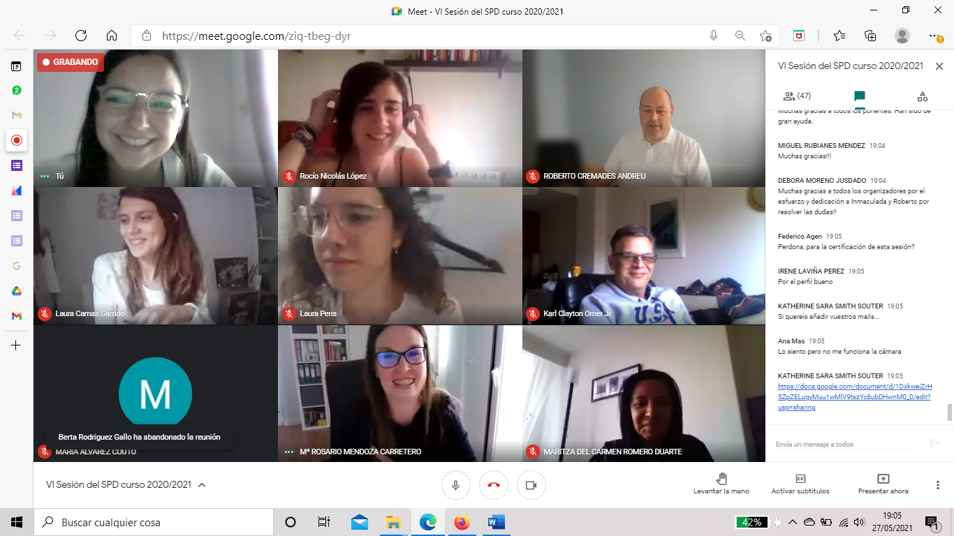
Visualización de sesiones
Acceso a sesiones y libros de actas publicados en E-Prints:
SESIONES SPD CURSO 2018 19 y 2019 20.pdf - Google Drive
Libro de actas SPD (versión final).pdf (ucm.es)

Slide 82
01
02
Índice
03
04
¿Quiénes somos?
Orientación en la Universidad
Unidad de Apoyo a la Diversidad e Inclusión
Oficina de Prácticas y Empleo
Servicio de Orientación Universitario
Investigación en Educación
Proyectos Innova-Docencia
Proyectos del Observatorio del Estudiante
Proyectos I+D+i
Becas
Investigación Emergente en Educación
Proyectos de posgrado
Nuestros proyectos personales
Notes:
Yo pondría algo como:
- Presentación
- Presentacióbn de la asociación
- Orientación en la universidad
---- UADI
---- OPE
----- SOU
- Investigación en la facultad
----- Innova-Docentia
----- Observatorio
----- I+D+i
----- Becas, asignaturas
----- Doctorado
------------ SPD
------------ Respuestas form
- Nuestras colaboraciones / investigaciones

Slide 83
01
02
Índice
03
04
¿Quiénes somos?
Orientación en la Universidad
Unidad de Apoyo a la Diversidad e Inclusión
Oficina de Prácticas y Empleo
Servicio de Orientación Universitario
Investigación en Educación
Proyectos Innova-Docencia
Proyectos del Observatorio del Estudiante
Proyectos I+D+i
Becas
Investigación Emergente en Educación
Proyectos de posgrado
Nuestros proyectos personales
Notes:
Yo pondría algo como:
- Presentación
- Presentacióbn de la asociación
- Orientación en la universidad
---- UADI
---- OPE
----- SOU
- Investigación en la facultad
----- Innova-Docentia
----- Observatorio
----- I+D+i
----- Becas, asignaturas
----- Doctorado
------------ SPD
------------ Respuestas form
- Nuestras colaboraciones / investigaciones

Slide 84
¿Qué se está investigando en Educación
en la UCM?
Investigadores/as - Universidad Complutense de Madrid (ucm.es)
ORCID
Google Académico
GRUPO DE INVESTIGACIÓN CALIDAD Y EVALUACIÓN DE INSTITUCIONES EDUCATIVAS (ucm.es)

Slide 85
Daniela Acevedo Vásquez
leaceved@ucm.es

Slide 86
Silvia Beunza García
sbeunza@ucm.es
DISEÑO DE UN PROGRAMA FORMATIVO BASADO EN EL CONOCIMIENTO Y CONTACTO DE CALIDAD COMO MEDIO PARA MEJORAR LAS ACTITUDES HACIA LA DISCAPACIDAD INTELECTUAL.
Objetivo: mejorar las actitudes, y por ende los comportamientos y conductas, de los estudiantes universitarios hacia la discapacidad intelectual (en adelante DI) y las personas que la presentan.
Cursos formativos especializados, con objeto de transformar esta realidad e iniciar la formación de Personas Accesibles en la UCM. La principal novedad de este proyecto es que los formadores del mismo serán personas DI.
Este planteamiento responde a la corriente de accesibilidad universal, concretamente de accesibilidad cognitiva y plena inclusión.
Así, el término “personas accesibles” permite describir a una persona capaz de mostrarse técnica y afectivamente comunicativa y que dispone de las herramientas necesarias para hacer el entorno y situación accesible cognitivamente.

Slide 87
Silvia Beunza García
sbeunza@ucm.es
DISEÑO DE UN PROGRAMA FORMATIVO BASADO EN EL CONOCIMIENTO Y CONTACTO DE CALIDAD COMO MEDIO PARA MEJORAR LAS ACTITUDES HACIA LA DISCAPACIDAD INTELECTUAL.
Beunza-García, S., Gómez-Parra, J., y Álvarez-Melcón, Á. C. (2022). Variables que influyen en las actitudes hacia las personas con discapacidad: estudio transversal” en la Revista Española de Discapacidad (REDIS), 10(1). https://doi.org/10.5569/2340-5104.10.01.02
“Un programa en la universidad para jóvenes con discapacidad. El Programa Accede” en el V Congreso Internacional Universidad y Discapacidad: “Transformación digital para una educación inclusiva. Páginas 781-794. ISBN: 978-84-88934-82-6 (2021)

Slide 88
Rubén Cabrera Jurado
rubcabre@ucm.es
El profesorado de las generaciones presentes está obligado a padecer el proceso de diferenciación que les hace separarse del resto de modelos anteriores en su profesión debido a la digitalización en la que se vive actualmente. Como respuesta a esta necesidad de concreción, se hace necesario que los docentes adquieran competencias digitales y conozcan las concreciones de su marco correspondiente, el Marco de competencia digital para docentes (DigCompEdu).
Los objetivos generales de esta tesis son evaluar la competencia digital en el profesorado de Educación Primaria de centros de enseñanza concertados en Madrid capital y diseñar una propuesta de formación para los docentes basada en las competencias digitales. Para ello, se plantea como uno de los objetivos generales construir y validar un cuestionario, a partir del Marco europeo para la competencia digital de los educadores (DigCompEdu), que detecte el grado de adquisición en competencia digital por parte de cuerpo docente.

Slide 89
Rubén Cabrera Jurado
rubcabre@ucm.es
Comisión Europea (2021). DigCompEdu Marco Europeo para la Competencia Digital de los Educadores. (Cabrera Jurado, Rubén, Traducción). (Obra original publicada en 2019)
Cabrera Jurado, R., y Ruiz Ruiz, J.M. (2021). Iniciativas institucionales de promoción de las competencias digitales en el profesorado. Educación y Futuro: Revista de investigación aplicada y experiencias educativas, (44), 221-250.
Cabrera Jurado, R. (2016). Formación y capacitación docente en medios TIC. Educación y Futuro Digital, 12, 71-88.
Próxima publicación marzo 2023

Slide 90
Ana Isabel Muñoz Domínguez
anaimuno@ucm.es / aimunoz@educa.jcyl.es
Nuestro objetivo en este proyecto es aplicar el marco teórico de la identidad a un contexto de especial relevancia en la España contemporánea, el de lo que se ha dado en llamar, en una expresión discutible pero hoy plenamente aceptada, la España Vacía.
El término hace referencia a las regiones de España que han sufrido un proceso de despoblación masiva en las últimas décadas. Nuestro supuesto de partida es que la ruralidad puede considerarse como una dimensión de la identidad de las personas que viven o están personalmente vinculadas a las zonas rurales. En otras palabras, tal y como nosotros lo vemos, ser una persona rural no es un mero rasgo demográfico. Tiene implicaciones culturales y personales más profundas. En un trabajo reciente, se ha demostrado que la ruralidad interactúa con el desarrollo de una identidad científica durante la educación secundaria. Además, estos resultados preliminares sugieren que esta interacción es compleja y, en particular, que algunos aspectos de la práctica científica, como, entre otros, el uso de grandes y costosos montajes experimentales o la repetición sistemática de mediciones, se perciben en conflicto con elementos de la vida rural que los estudiantes consideran positivos.

Slide 91
Ana Isabel Muñoz Domínguez
anaimuno@ucm.es / aimunoz@educa.jcyl.es
Muñoz Domínguez, A. I., Bogdan Toman, R., Martínez Hernández, C., Bermejo, N., y Sánchez Gómez, P. J. (2022). Identidad rural e identidad científica. Una intervención educativa en la España Vaciada. Enseñanza de las Ciencias, 40(3), 125-145. https://doi.org/10.5565/rev/ensciencias.5693

Slide 92
Daniela Lagos Chávez
daniela.f.lagos.c@gmail.com
Las libertades fundamentales y las decisiones respecto del autocuidado y el bienestar de la vida propia implican ser formada e informada por lo cual el sistema educativo tiene un rol fundamental en promover el respeto por los derechos y desarrollar capacidades para que todos exclusivamente las mujeres puedan conseguir sus objetivos en salud, bienestar y placer. Principalmente la escuela es una agente activa que cuenta con facultades para comenzar a derribar los mitos, estigmas e impunidades del sistema patriarcal a partir de la educación sexual integral y su influencia en derribar las violencias de género en la escuela. Este es un artículo teórico-crítico respecto a las problemática sucedidas en el ámbito de la violencia y la violación a los derechos humanos, visibilizado aún más en pandemia, y ofrece algunas propuestas generales par abordar esta situación a partir del desarrollo de la educación sexual.
Publicación libro “La política educativa y su influencia en el desarrollo humano: Estudios de caso de la gestión escolar en establecimientos multiculturales” ISBN:978-620-0-04843-1.
En: https://www.morebooks.shop/, www.amazon.com. Septiembre 2019.
Publicación artículo “La escuela, una actora responsable para erradicar la violencia a las mujeres a partir del desarrollo de capacidades." Libro; Género y sexualidad: lugares, historia y condiciones. Atena Editora, Brasil. ISBN: 978-65-258-0078-3

Slide 93
Manuel Iglesias Soilán
manuelig@ucm.es
1. Modelo de la cuádruple tipología docente-estudiante (mi proyecto de Tesis Doctoral).
Tanto el modelo centrado en el profesor -instrucción unidireccional-, como el centrado en el estudiante -alumno proactivo y docente como facilitador- han puesto principalmente el foco en solo uno de los agentes educativos, dando escaso valor a sus interacciones.
Por ello se está desarrollando el modelo de la cuádruple tipología docente-estudiante, cuyo objetivo es resaltar el valor de ambos roles describiendo sus ideales (“buen” docente y “buen” estudiante), así como sus interacciones bidireccionales mediante las que se hipotetiza que puedan motivarse o quemarse:
buen docente y estudiante (círculo virtuoso),
buen docente y mal estudiante,
mal docente y buen estudiante,
mal docente y estudiante (circulo vicioso).

Slide 94
Manuel Iglesias Soilán
manuelig@ucm.es
2. Emociones académicas. Estas emociones son aquellas que pueden influir en los procesos de aprendizaje del estudiantado. Generalmente se ha atendido a las desagradables y en un solo contexto, los exámenes. La "reina" ha sido la ansiedad ante los exámenes. Sin embargo, estamos intentado darle un enfoque más amplio que han trabajado algunos grupos de investigación extranjeros, resaltando el valor de las emociones tanto agradables (satisfacción, disfrute...) como desagradables (aburrimiento, ansiedad...) y las neutras (sorpresa). Además, estudiamos 3 contextos: mientras se estudia, en el aula y durante los exámenes.
Esto lo hemos materializado recientemente a través de un Proyecto del Observatorio del Estudiante UCM denominado "Proyecto CRECE". Igualmente, hemos trabajado en esta línea previamente y se prevé continuar estos años.
https://crece48.wordpress.com/
Iglesias Soilán, M. (2020). La enseñanza universitaria: el aburrimiento en las aulas. Publicaciones, 50(3), 93-124

Slide 95
Miguel Rubianes Méndez
mrubiane@ucm.es
Mi línea de investigación está centrada en la neurociencia cognitiva, estudiamos los sustratos neurobiológicos relacionados con el comportamiento y diversos procesos mentales, tales como la identidad personal, el procesamiento lingüístico o emocionales.
Rubianes et al. (2021). Am I the same person across my life span? An event‐related brain potentials study of the temporal perspective in self‐identity. Psychophysiology, 58(1), e13692.
Muñoz et al. (2022). Spatio-temporal brain dynamics of self-identity: an EEG source analysis of the current and past self. Brain Structure and Function, 227(6), 2167-2179.
https://www.ucm.es/es-cech/miguel-rubianes-mendez-1/

Slide 96
01
02
Índice
03
04
¿Quiénes somos?
Orientación en la Universidad
Unidad de Apoyo a la Diversidad e Inclusión
Oficina de Prácticas y Empleo
Servicio de Orientación Universitario
Investigación en Educación
Proyectos Innova-Docencia
Proyectos del Observatorio del Estudiante
Proyectos I+D+i
Becas
Investigación Emergente en Educación
Proyectos de posgrado
Nuestros proyectos personales
Notes:
Yo pondría algo como:
- Presentación
- Presentacióbn de la asociación
- Orientación en la universidad
---- UADI
---- OPE
----- SOU
- Investigación en la facultad
----- Innova-Docentia
----- Observatorio
----- I+D+i
----- Becas, asignaturas
----- Doctorado
------------ SPD
------------ Respuestas form
- Nuestras colaboraciones / investigaciones

Slide 97
01
02
Índice
03
04
¿Quiénes somos?
Orientación en la Universidad
Unidad de Apoyo a la Diversidad e Inclusión
Oficina de Prácticas y Empleo
Servicio de Orientación Universitario
Investigación en Educación
Proyectos Innova-Docencia
Proyectos del Observatorio del Estudiante
Proyectos I+D+i
Becas
Investigación Emergente en Educación
Proyectos de posgrado
Nuestros proyectos personales
Notes:
Yo pondría algo como:
- Presentación
- Presentacióbn de la asociación
- Orientación en la universidad
---- UADI
---- OPE
----- SOU
- Investigación en la facultad
----- Innova-Docentia
----- Observatorio
----- I+D+i
----- Becas, asignaturas
----- Doctorado
------------ SPD
------------ Respuestas form
- Nuestras colaboraciones / investigaciones

Slide 98
Investigaciones conjuntas
Sandra Gómez-del-Pulgar Cinque y
Cristina Orío Aparicio

Slide 99
Investigaciones conjuntas
Gómez del Pulgar, S. y Orío-Aparicio, C. (2023). EVALUACIÓN DE LAS PRÁCTICAS EXTERNAS EN LA FORMACIÓN INICIAL DEL FUTURO PROFESORADO DE EDUCACIÓN PRIMARIA: El caso de las universidades públicas de la Comunidad de Madrid, JOURNAL OF SUPRANATIONAL POLICIES OF EDUCATION, (X), pp. xx-xx. https://doi.org/xx.xxxxxxxxxx
La calidad del profesorado es sinónimo de logro en sus estudiantes. Sin embargo, se presentan dificultades para conseguir que estos profesionales alcancen las capacidades necesarias para hacer frente a los nuevos desafíos emergentes. En este sentido, la formación docente se sitúa en el centro de actuación, y uno de los elementos esenciales para que esta capacitación sea efectiva es contar con experiencias reales que permitan la continuidad entre la formación inicial y el desempeño profesional. Así, con el fin último de explorar mecanismos que favorezcan un periodo práctico que garantice la adquisición de competencias docentes necesarias, se ha utilizado una metodología cualitativa para analizar los documentos regulatorios del Prácticum del Grado en Educación Primaria de las universidades públicas madrileñas con el propósito de valorar diferencias y similitudes entre universidades, así como identificar posibles desajustes en su estructura. Los resultados manifiestan configuraciones heterogéneas de la materia en cuanto a sus competencias, número de ECTS, evaluación, funciones de responsables, gestión de su calidad y prolongación en la titulación, lo que hace replantear la necesidad de un modelo de prácticas más homogéneo. Por tanto, se presentan 6 líneas de actuación que pretenden servir de apoyo para procurar unas prácticas externas docentes altamente cualificadas.
Gómez del Pulgar Cinque, S., Orío-Aparicio, C., O’Hara, J. y Brown, M. (2023). Formación inicial del futuro profesorado de Educación Superior: una propuesta para doctorandos basada en un marco de competencias docentes universitarias en Francesc M. Esteve y Sánchez-Tarazaga, L. (Ed.), El desarrollo profesional docente en la etapa de iniciación a la docencia universitaria (xx ed., Vol. xx, pp. xxx–xxx). Narcea. Proyecto de I+D financiado por la Universitat Jaume I a través de su plan de promoción de la investigación (Ref.: UJI-A2020-18), e impulsado por investigadores e investigadoras del grupo GREAT y del grupo IDOCE. #UniDPD (uji.es)

Slide 100
Nuestros Planes de Investigación
Sandra Gómez-del-Pulgar Cinque

Slide 101
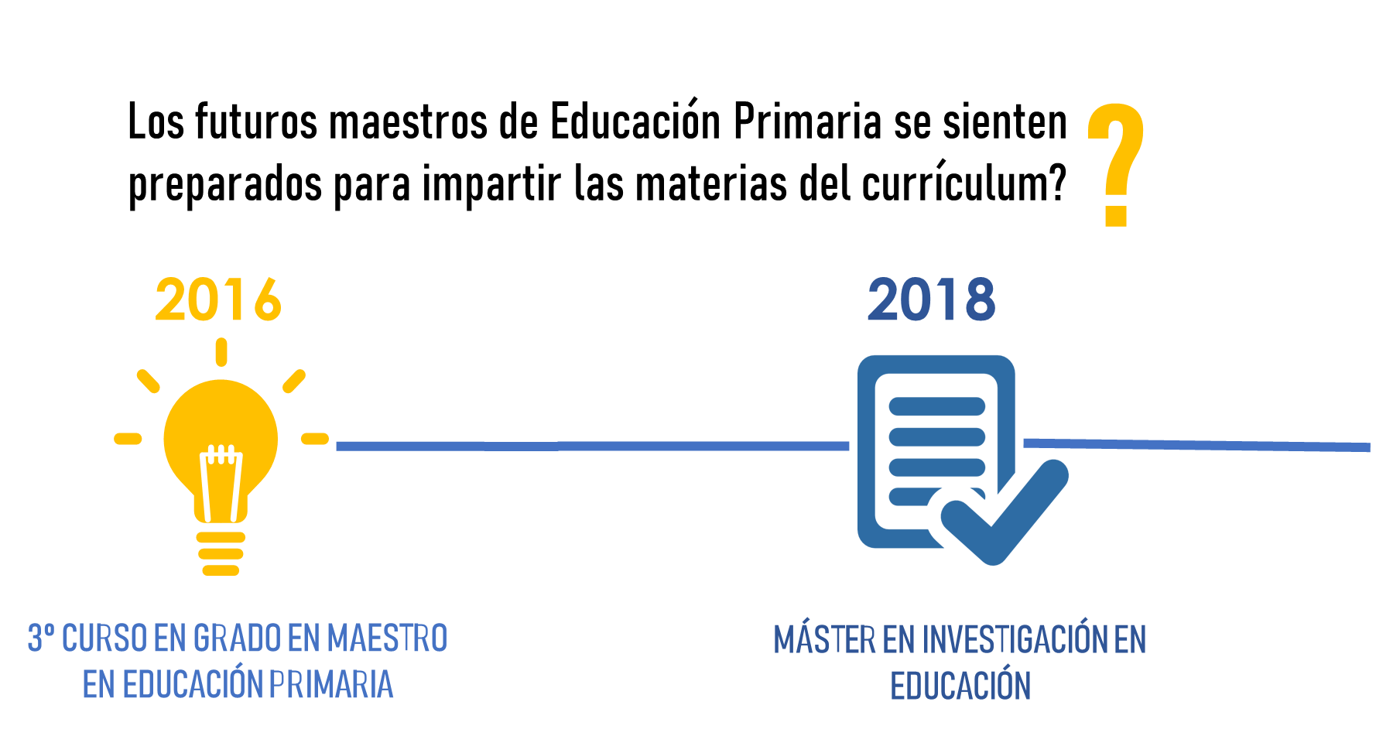

Slide 104
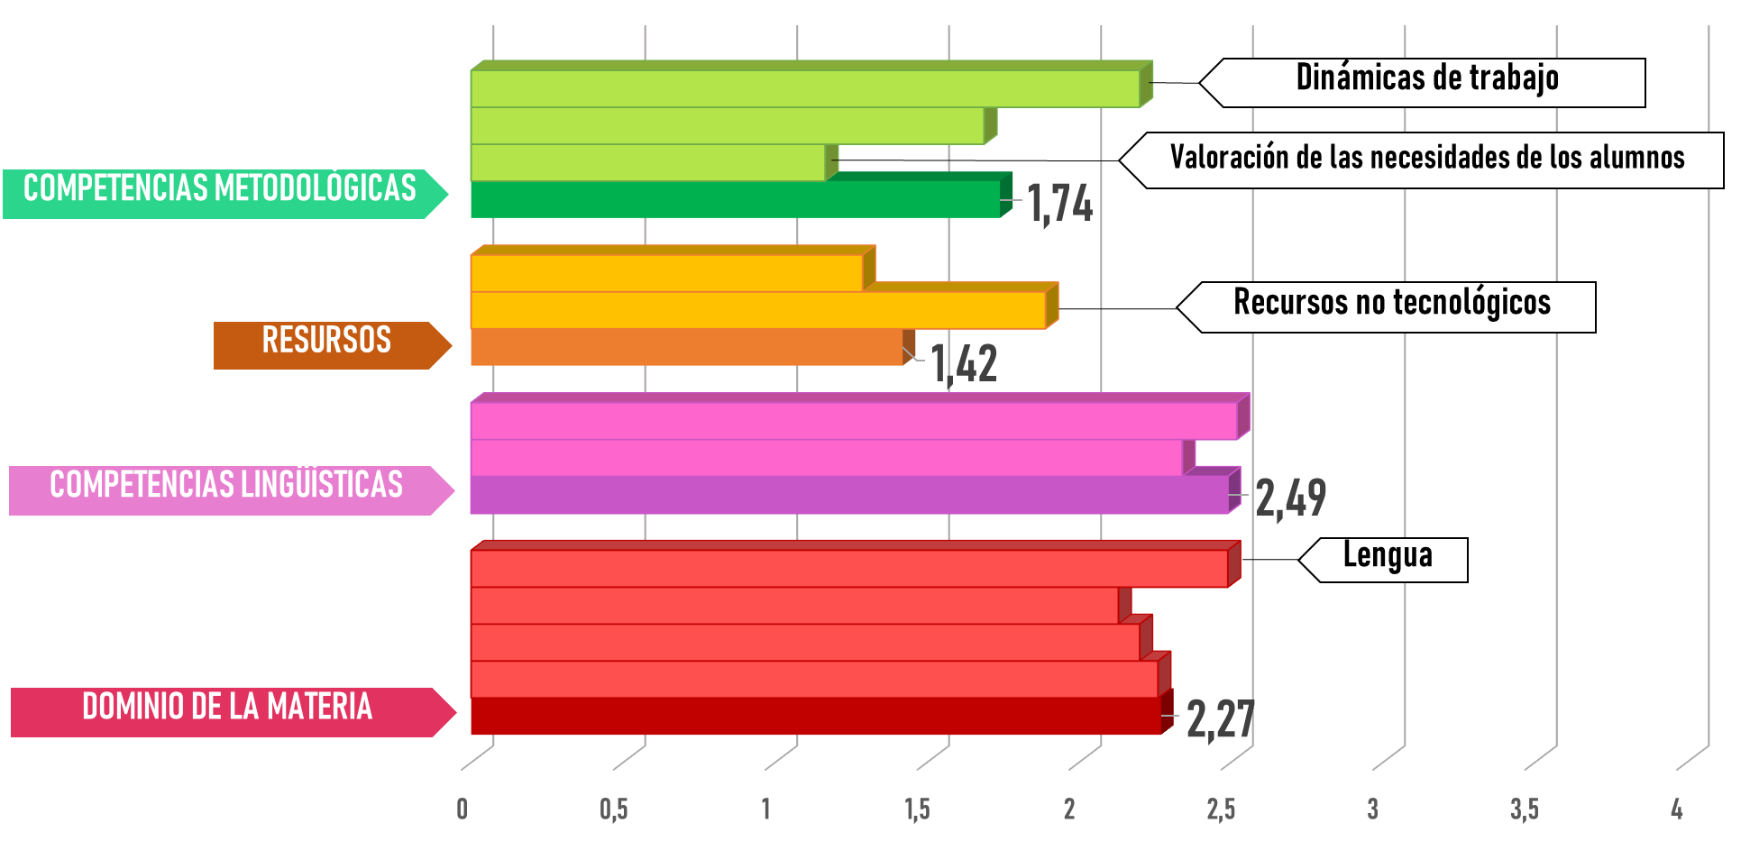
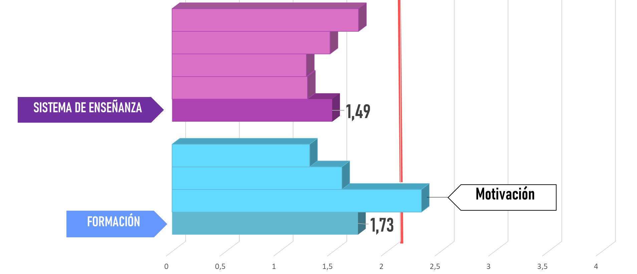

Slide 105
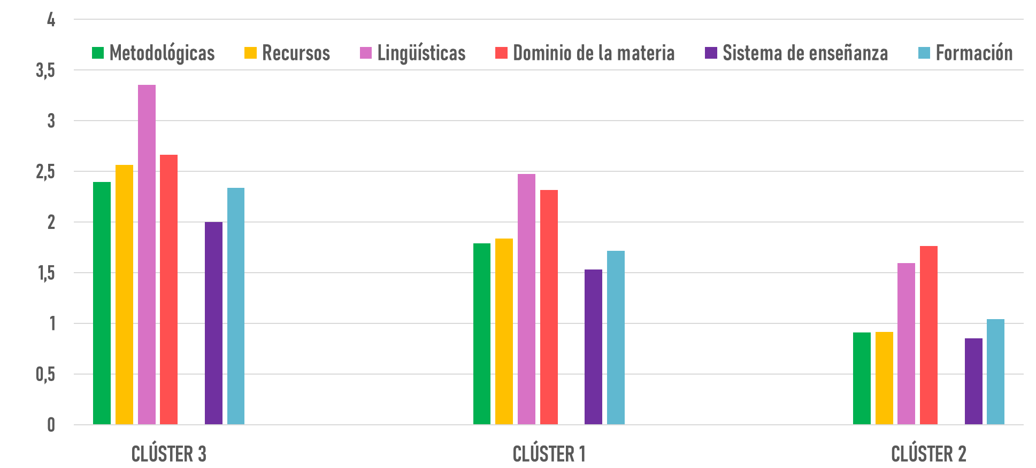
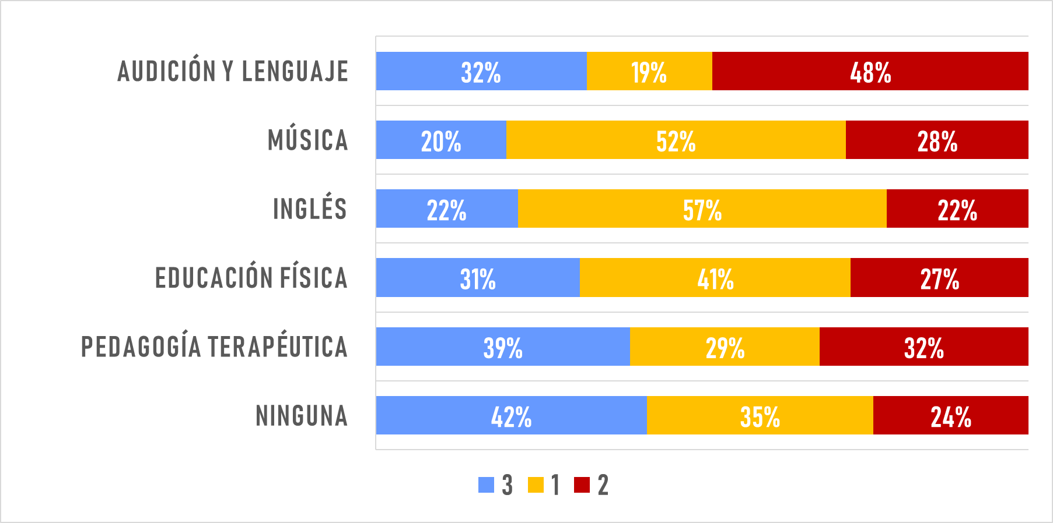
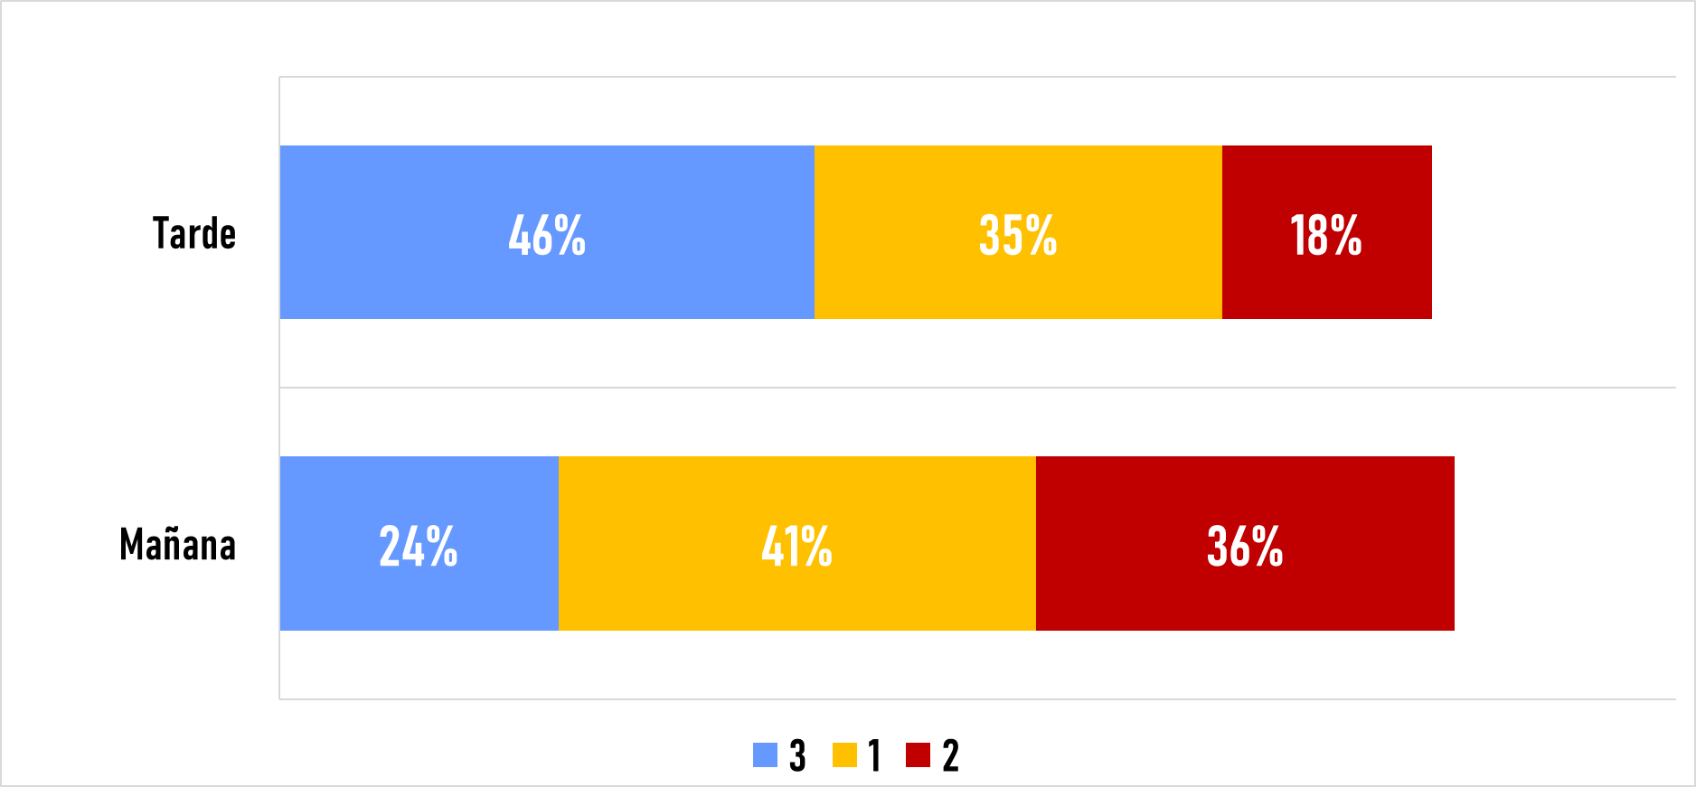

Slide 106
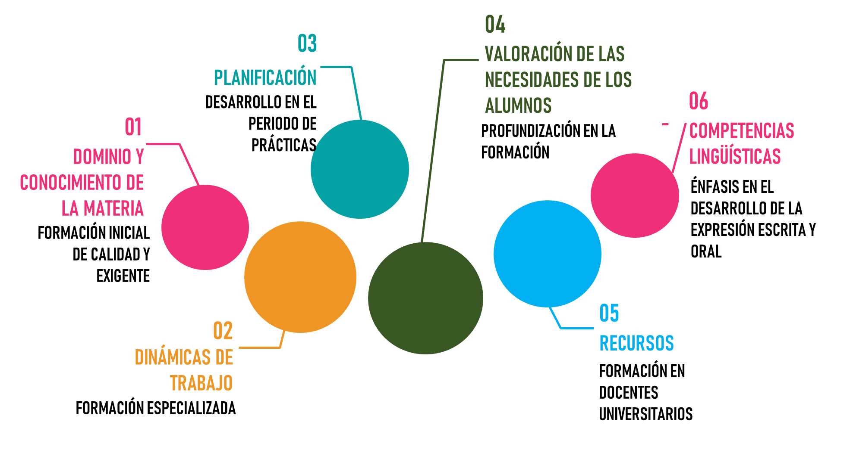

Slide 107
Las competencias instrumentales en los futuros Maestros de Educación Primaria: Autopercepción y satisfacción con la formación recibida en estudiantes de la UCM (ugr.es)

Slide 108
Nuestros Planes de Investigación
Cristina Orío Aparicio

Slide 109
The Parenting Pentagon
Modelo que presenta un enfoque holístico de la formación, el asesoramiento, la orientación y la terapia de los padres.
Utilizando este pentágono para la crianza, podemos entender las necesidades emocionales de los niños y, al mismo tiempo, los comportamientos de los padres que son necesarios para atender las necesidades de los niños.
Colaboración en pareja
Independencia
Liderazgo
Reglas
Amor

Slide 110
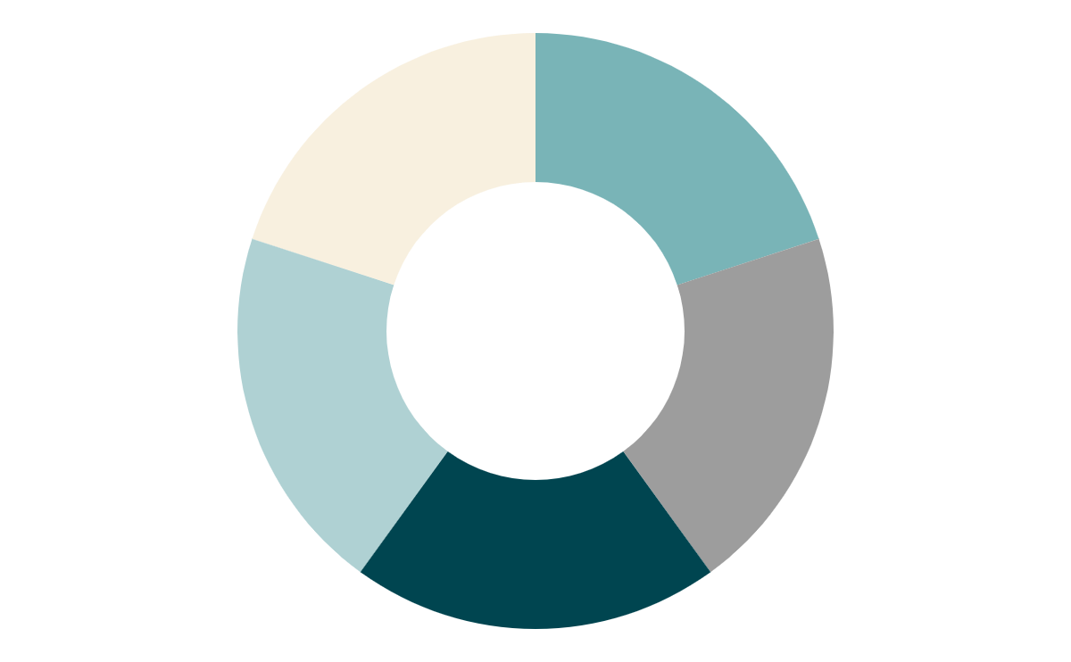
The Parenting Pentagon
5 principios:
Colaboración en pareja
Un niño necesita que todos sus cuidadores significativos colaboren y se impliquen en su crianza y educación.
La colaboración hace hincapié en el apoyo mutuo entre los cuidadores. Cuando dos padres se apoyan mutuamente, crean límites claros entre ellos y su hijo. El apoyo mutuo de los padres es esencial para el bienestar del niño. También es importante que los padres colaboren con los profesores, orientadores y cuidadores en los marcos educativos, de enriquecimiento y de otro tipo en los que el niño pasa el tiempo.

Slide 111
The Parenting Pentagon
5 principios:
Liderazgo humanista
En beneficio del desarrollo de sus hijos, los padres deben ser los líderes de su familia, líderes que impartan sus valores y normas de comportamiento (por ejemplo, dignidad humana e igualdad) a sus hijos.
Como líderes, los padres aplican los principios de crianza con determinación, coherencia y perseverancia. Como líderes, los padres tienen que dar ejemplo personal a sus hijos.

Slide 112
The Parenting Pentagon
5 principios:
Amor incondicional
Las personas tenemos una necesidad básica de amor y de sentirnos significativas para los demás. Los niños deben tener satisfecha esta necesidad desde que nacen y, en consecuencia, crecer en confianza.
Es importante que los padres estén presentes, sean empáticos y cariñosos, y que expresen amor en la vida diaria del niño (abrazos, besos, palabras cariñosas, diversión, etc.). Además, los niños necesitan pasar tiempo con sus padres de forma individual.
Los comportamientos cariñosos de los padres no deberían estar relacionados con el grado en que el niño cumple sus expectativas (amor incondicional).

Slide 113
The Parenting Pentagon
5 principios:
Fomento de la independencia
El proceso de separación de los hijos de sus padres y de adquisición de independencia comienza con el nacimiento. Es un proceso físico y socioemocional que los padres deben fomentar activamente. Durante el trayecto, los niños desarrollan un sentido de identidad propia y aprenden a desenvolverse solos en el mundo.
A medida que los niños adquieren la independencia adecuada a su edad, muestran mayor confianza y capacidad para aprender sobre el mundo físico y entablar relaciones significativas con los demás.

Slide 114
The Parenting Pentagon
5 principios:
Establecer y aplicar normas
Un niño necesita normas en su vida diaria.
Las normas también ayudan a los niños a aprender, en el seno de sus familias, cómo desenvolverse en un mundo en el que uno no puede conseguir todo lo que quiere. Los elementos más importantes en la aplicación de las normas son la claridad y la coherencia.
El apoyo mutuo entre los padres ayuda a la coherencia. Hay que intentar recordar que las normas son en beneficio del niño y de la relación padres-hijo.
A medida que los padres expresan más amor hacia su hijo, pueden establecer normas de comportamiento sin preocuparse.

Slide 115
The Parenting Pentagon
Aram, D., Asaf, M., Meoded Meoded Karabanov, G., Ziv, M., Sonnenschein, S., Stites, M., Shtereva, K., y López-Escribano, C., (2022). Beneficial Parenting According to the “Parenting Pentagon Model”: A Cross-Cultural Study During a Pandemic. En J. Pattnaik y M. Renck Jalongo (Eds.), The Impact of COVID-19 on Early Childhood Education and Care International Perspectives, Challenges, and Responses (pp. 215-236). Springer.
López-Escribano, C., Escudero, E., & Pérez-López, R. (2021). An Exploratory Study about Patterns of Parental Home Literacy Activities during the COVID-19 Confinement among Spanish Families. Early Education and Development, DOI: 10.1080/10409289.2021.1916184
Limitaciones

Slide 116
Estimulación de la alfabetización emergente en niños y niñas con discapacidad intelectual
Teale y Sulzby (1986):
Alfabetización emergente
Todas las experiencias, comportamientos y habilidades relacionadas con las palabras y los textos que preceden y desarrollan, posteriormente, la lectura y la escritura.
Teale, W., y Sulzby, E. (1986). Emergent literacy: Writing and reading. Ablex.

Slide 117
Estimulación de la alfabetización emergente en niños y niñas con discapacidad intelectual
→ Riqueza del lenguaje y alfabetización en el aula
→ Conocimientos y habilidades de los profesionales sobre alfabetización
→ Implementación de currículos de alfabetización
→ Grado de alfabetización en el hogar
→ Calidad de lectura compartida de cuentos
Contexto de aprendizaje
Alfabetización emergente
Pence (2007)
→ Conciencia fonológica y denominación rápida
→ Conocimiento y familiarización con la palabra impresa
→ Desarrollo del discurso narrativo
→ Desarrollo del vocabulario
→ Motivación y orientación para la alfabetización
Crecimiento
y desarrollo
Pence, K. L. (2007). Assessment in Emergent Literacy. Plural Publishing.

Slide 118
Estimulación de la alfabetización emergente en niños y niñas con discapacidad intelectual
→ Riqueza del lenguaje y alfabetización en el aula
→ Conocimientos y habilidades de los profesionales sobre alfabetización
→ Implementación de currículos de alfabetización
→ Grado de alfabetización en el hogar
→ Calidad de lectura compartida de cuentos
Contexto de aprendizaje
Alfabetización emergente
Pence (2007)
→ Conciencia fonológica y denominación rápida
→ Conocimiento y familiarización con la palabra impresa
→ Desarrollo del discurso narrativo
→ Desarrollo del vocabulario
→ Motivación y orientación para la alfabetización
Crecimiento
y desarrollo
Pence, K. L. (2007). Assessment in Emergent Literacy. Plural Publishing.

Slide 119
Experiencias de alfabetización en el hogar
en familias de niños y niñas con discapacidad intelectual
Levy et al. (2006) compararon las habilidades de alfabetización temprana (conciencia fonológica y conocimiento de la palabra escrita) con las experiencias de alfabetización en el hogar que padres y madres indicaban tener.
→ La participación de los padres en actividades de lectoescritura con sus hijos en el hogar es un predictor consistente para el desarrollo de habilidades de alfabetización emergentes.
Cuestionarios
Entrevistas
Levy, B. A., Gong, Z., Hessels, S., Evans, M. A., & Jared, D. (2006). Understanding print: early reading development and the contributions of home literacy experiences. Journal of experimental child psychology, 93(1), 63–93. https://doi.org/10.1016/j.jecp.2005.07.003

Slide 120
Experiencias de alfabetización en el hogar
en familias de niños y niñas con discapacidad intelectual
Escribes listados con los/as niños/as. Por ejemplo, la lista de la compra
Juegas con tus hijos/as para que aprendan las letras
Lees carteles o etiquetas. Por ejemplo, Coca Cola, Doritos
Animas a tu hijo/a a escribir su nombre y los nombres de otros miembros de la familia
Haces juegos con los sonidos
Trabajas la lectura y la escritura con cuadernos de ejercicios
Usas juegos electrónicos que incluyen la lectura
Juegas con letras magnéticas
Escucháis y veis libros electrónicos
Inventáis una historia juntos y la repetís de memoria
Escucháis historias o canciones en dispositivos electrónicos
Animas a tu hijo/a a copiar letras o palabras
Leéis libros informativos (que transmiten información sobre el espacio, los animales…)
Creáis manualidades juntos que emplean distintos tipos de materiales
Lees con el niño/a estableciendo turnos
Escribes mensajes de WhatsApp a la familia
Resolvéis acertijos sobre objetos / personas / naturaleza
Planificáis y realizáis juegos imaginarios basados en libros que habéis leído o películas que habéis visto
Elaboráis un alfabeto usando distintos tipos de materiales
Cantáis canciones activas que implican movimiento y canto

Slide 121
Experiencias de alfabetización en el hogar
en familias de niños y niñas con discapacidad intelectual
Adaptación específica para familias con hijos con discapacidad intelectual
Nivel de desarrollo del lenguaje
Nivel y medio de comunicación

Slide 122
Otros proyectos…
Grupo de Trabajo sobre
Educación Bilingüe
http://accioneducativa-mrp.org/bilinguismo/
Tobalina Blasco, J. C., Bajo Martínez, E., Martínez López, M., y Rogero García, J. (2021). Suspenso del profesorado al Programa Bilingüe de la Comunidad de Madrid. Agenda Pública El País. https://agendapublica.elpais.com/noticia/16625/suspenso-profesorado-al-programa-bilingue-comunidad-madrid
Bajo Martínez, E., Martínez López, M., Orío Aparicio, C., y Rogero, J. (2022). El programa bilingüe de la Comunidad de Madrid: una visión desde las familias. El Diario de la Educación. https://eldiariodelaeducacion.com/2022/06/08/el-programa-bilingue-de-la-comunidad-de-madrid-una-vision-desde-las-familias/
Actualmente…
→ Cuestionario
→ Próximo Informe

Slide 123
Otros proyectos…
Grupo de Trabajo sobre
Educación Bilingüe
Ocho de cada diez docentes (80,7%) consideran que la profundidad de los contenidos sería mayor si las materias o áreas se hubieran impartido en castellano.
Dos de cada tres docentes (66,0%) consideran que reduce la amplitud de vocabulario en castellano.
Nueve de cada diez docentes (89,7%) consideran que es habitual que el alumnado que participa en el PBCM necesite refuerzo fuera del centro mediante academias o clases particulares.
Prácticamente nueve de cada diez docentes (88,4%) indican la existencia de señales que indican dificultades atribuibles al uso del inglés en las clases
Desconexión o falta de atención.
Falta de participación.
Molesta en clase.
Malos resultados en exámenes.
La práctica totalidad del profesorado (92,1%) considera que el aprendizaje en inglés de las asignaturas supone una dificultad añadida para el alumnado con necesidades educativas especiales (NEE) o con dificultades de aprendizaje (DA).
Notes:
total de 1.840 docentes

Slide 124
Gracias
¿Alguna pregunta?
crisorio@ucm.es
sagome01@ucm.es
asociacioninvestigacion@gmail.com

